Slide 1
第二章
指令：计算机的语言
Notes:
The University of Adelaide, School of Computer Science
Chapter 2 — Instructions: Language of the Computer
已学习过LC3、x86-64汇编（最关键需要理解其RISC内核的思想），再加上MIPS
多种汇编有利于提取“共性”

Slide 2
指令集
§2.1 Introduction
一个计算机的指令表（全部指令的集合）
不同的计算机架构具有不同的指令集。
  大部分的地方都相似。
早期计算机具有非常简单的指令集。
  简便实现
许多现代计算机也是具有简单指令集
Chapter 2 — Instructions: Language of the Computer — <number>
Notes:
The University of Adelaide, School of Computer Science
Chapter 2 — Instructions: Language of the Computer

Slide 3
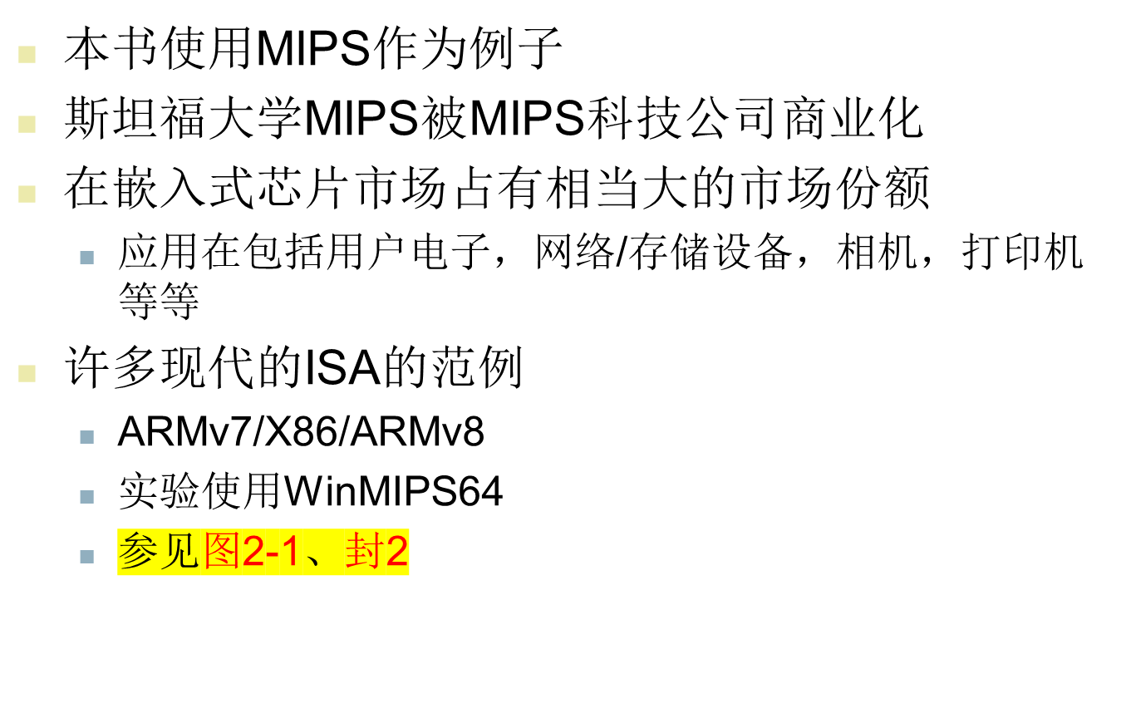
The MIPS 指令集
Chapter 2 — Instructions: Language of the Computer — <number>
Notes:
The University of Adelaide, School of Computer Science
Chapter 2 — Instructions: Language of the Computer
解释不用x86汇编的原因，无法与流水紧密结合（x86内部的uop也是RISC类型的）
（本ppt最后几页）说明的顺序：1）x86上的RISC核心；2）x86上的复杂指令示例（对内存单元的加法），引出区别；3）给出RISC加快上述运算的例子；4）返回看x86异步流水多发射
数据：内存、寄存器；数据表示
指令：控制、函数、异常
指令英文记忆

Slide 4
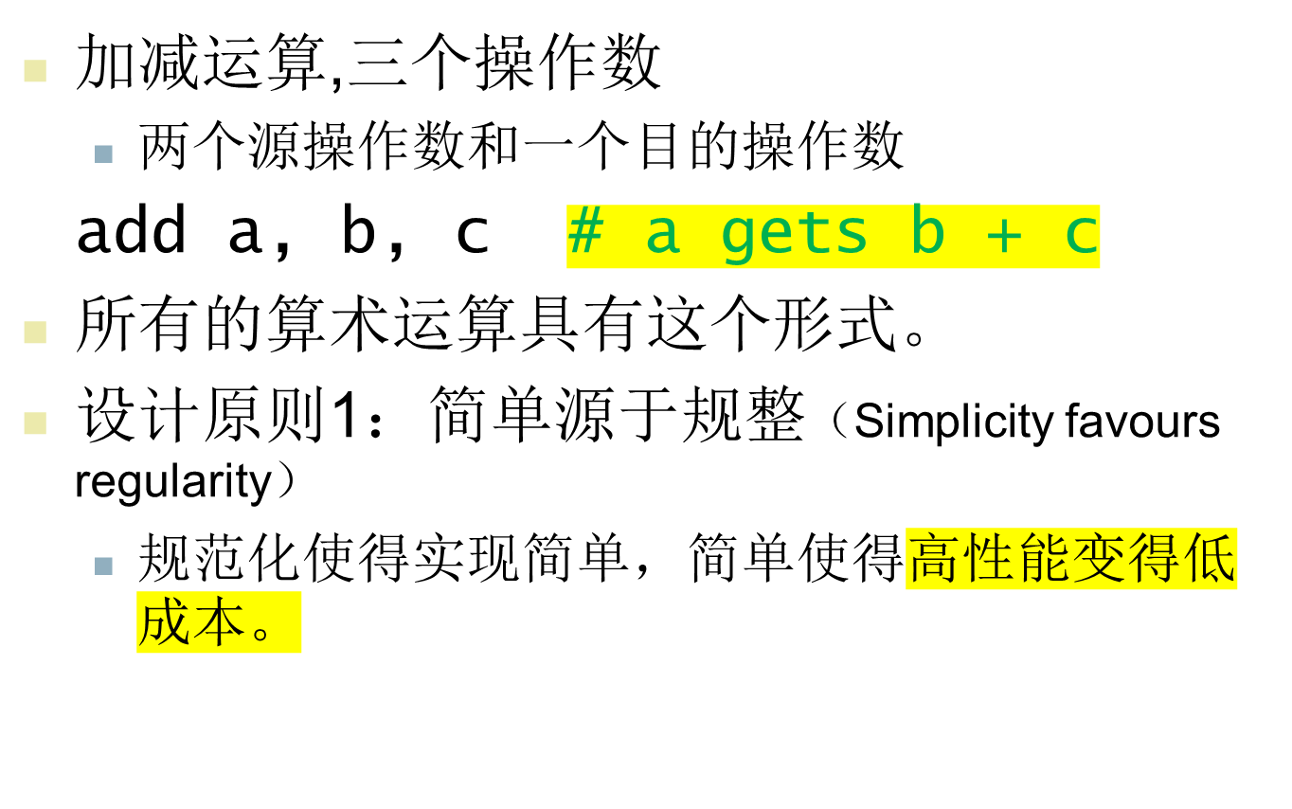
算术运算
§2.2 Operations of the Computer Hardware
对比P107 x86指令格式
Chapter 2 — Instructions: Language of the Computer — <number>
Notes:
The University of Adelaide, School of Computer Science
Chapter 2 — Instructions: Language of the Computer
要求浏览一下课本p41页的总表
每增加一个操作判定就需要增加门延迟，简单判定则可以更快完成
X86指令的长度解码，可以通过流水形式隐藏，但是出现跳转之后，就明显影响性能
提示：这里的a/b/c仅仅是示意，后面要换成寄存器名

Slide 5
算术示例
例题 C code:
f = (g + h) - (i + j);
编译器产生 MIPS code:
add t0, g, h # temp t0 = g + h
add t1, i, j # temp t1 = i + j
sub f, t0, t1 # f = t0 - t1
请将C编译成MIPS：
a=b+c;
d=a-e;
练习2.1/2.2
Chapter 2 — Instructions: Language of the Computer — <number>
Notes:
The University of Adelaide, School of Computer Science
Chapter 2 — Instructions: Language of the Computer
课本p43 a=b+c; d=a-e做热身练习
注意这里g/h/i/j/f必须是寄存器（此时暂时不关注操作数，主要关注操作码）
练习2.1 注意：立即数没有减法——只有addi。

Slide 6
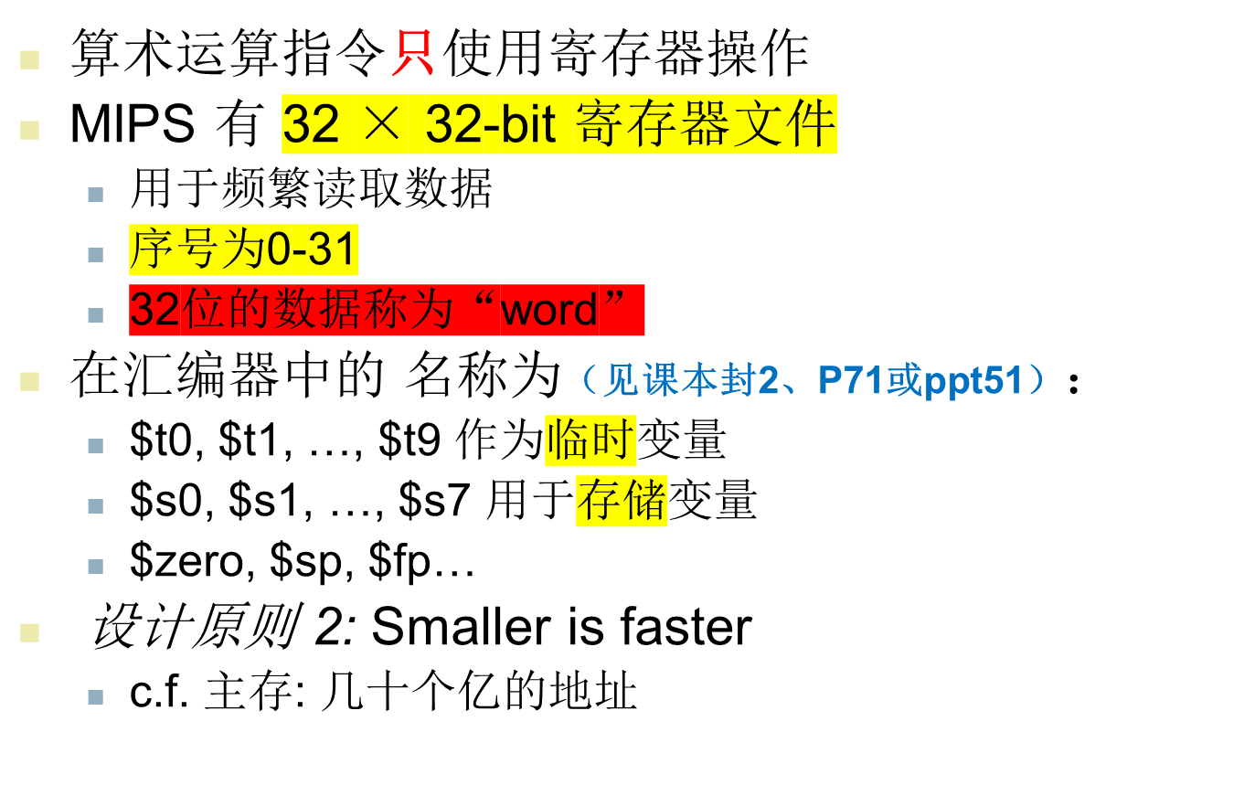
寄存器操作
§2.3 Operands of the Computer Hardware
每个寄存器既有编号也有别名
栈指针、帧指针
Chapter 2 — Instructions: Language of the Computer — <number>
Notes:
The University of Adelaide, School of Computer Science
Chapter 2 — Instructions: Language of the Computer
Word:字，机器字，对比x86的字节/字/双字/四字
寄存器数量少，寻址快

Slide 7
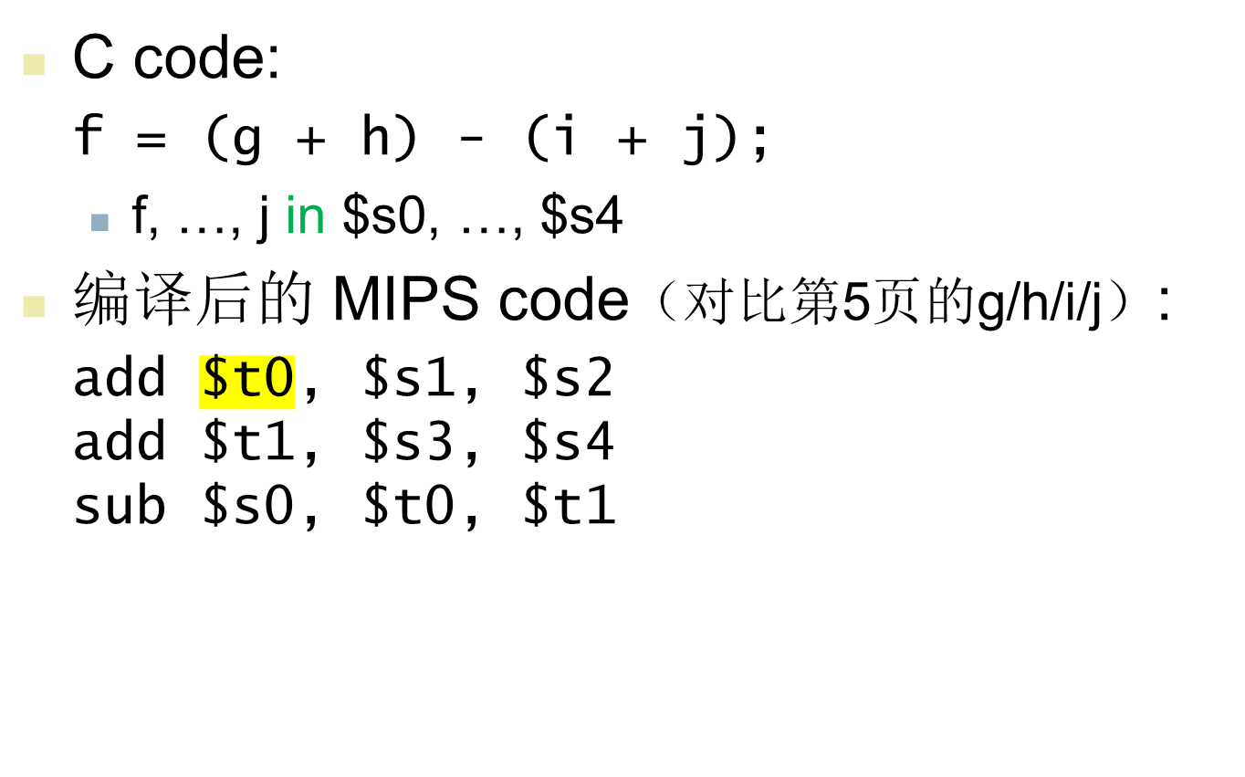
寄存器操作示例
Chapter 2 — Instructions: Language of the Computer — <number>
Notes:
The University of Adelaide, School of Computer Science
Chapter 2 — Instructions: Language of the Computer
相对前面在汇编中使用变量名而言，这里需要建立起寄存器编号/寄存器名的概念了，也就是C语言变量和寄存器之间的映射

Slide 8
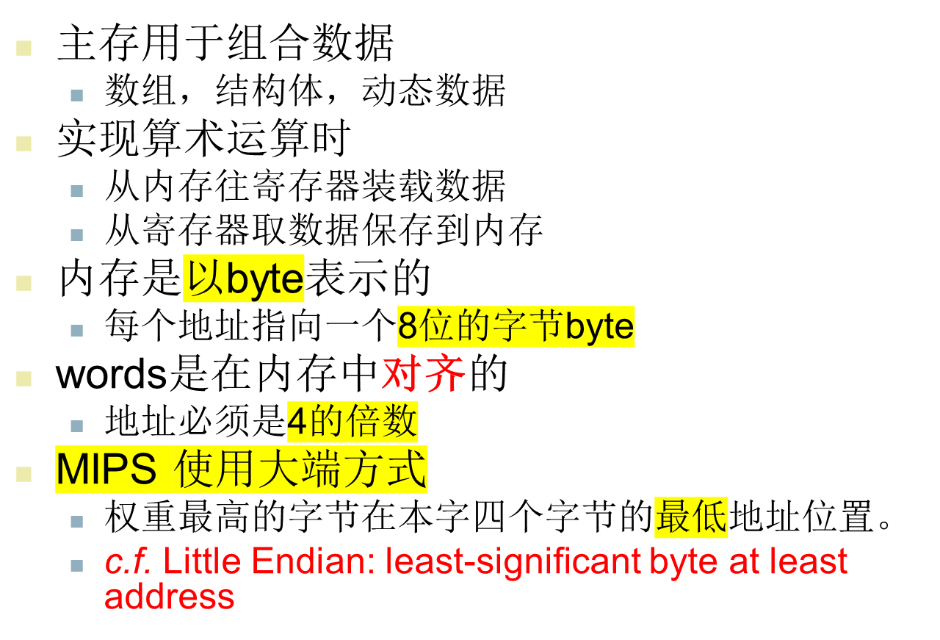
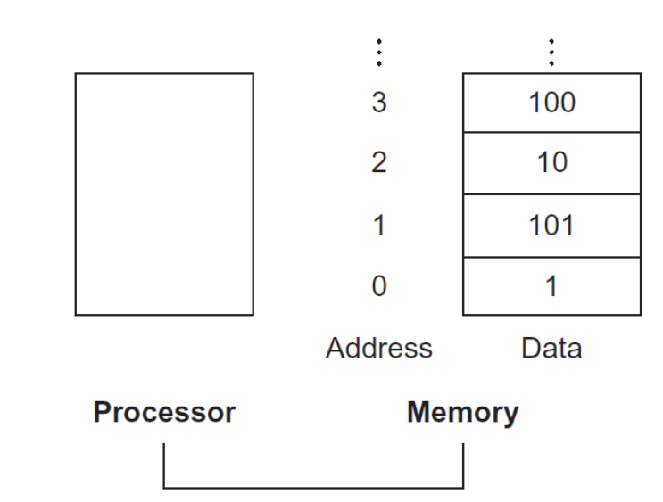
内存操作（数据传送指令）
Chapter 2 — Instructions: Language of the Computer — <number>
Notes:
The University of Adelaide, School of Computer Science
Chapter 2 — Instructions: Language of the Computer

Slide 9
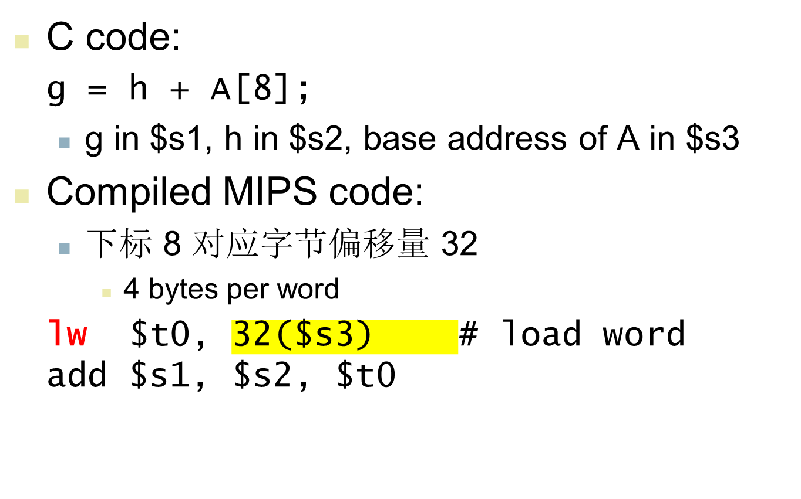
内存操作示例1
offset
base register
偏移量
基址寄存器
Chapter 2 — Instructions: Language of the Computer — <number>
Notes:
The University of Adelaide, School of Computer Science
Chapter 2 — Instructions: Language of the Computer
32（$s3）的内存单元描述形式，类似于x86的4(%ebx)
课本在P46页时，是直接将索引8作为偏移量，并注明“这里是一种简化版本描述”（后面小节再修正，类似课后作业题的答案也是如此）

Slide 10
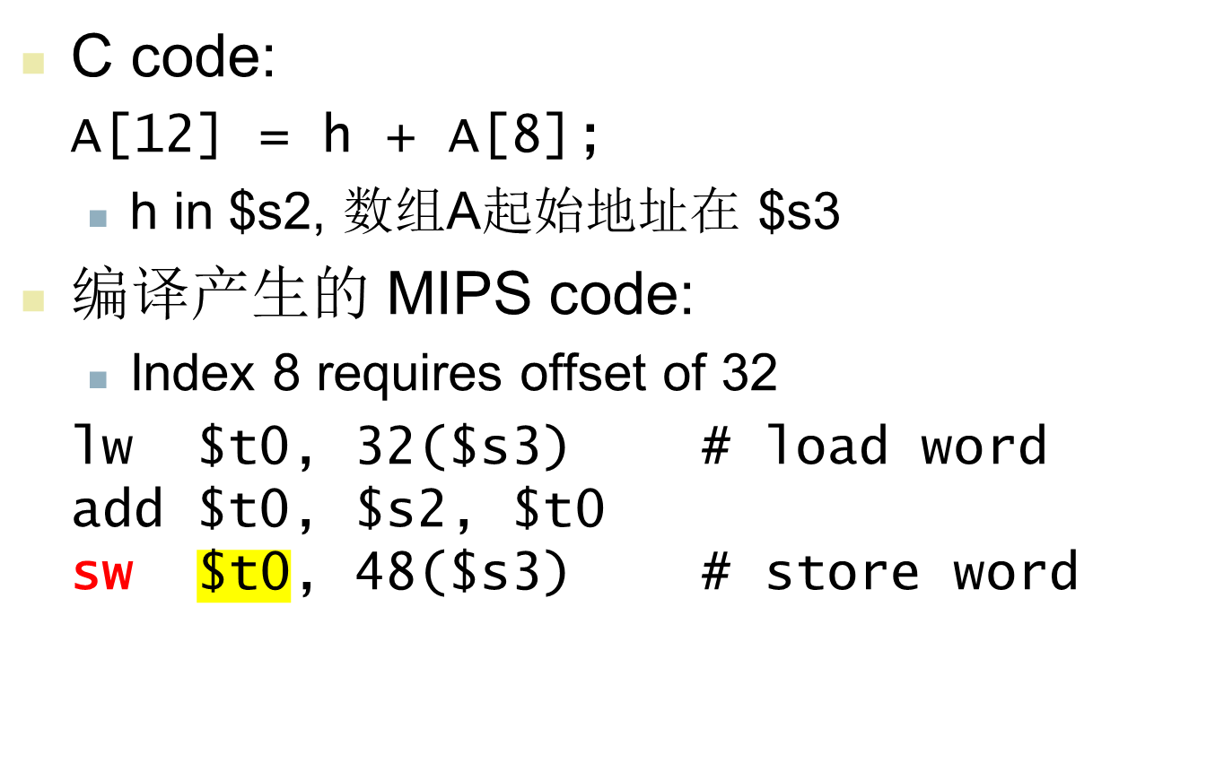
内存操作示例2
练习2.3
注意add“i”
Chapter 2 — Instructions: Language of the Computer — <number>
Notes:
The University of Adelaide, School of Computer Science
Chapter 2 — Instructions: Language of the Computer

Slide 11
寄存器 vs.内存
寄存器比内存要更快地存取数据
操作内存数据需要加载和存入操作
  需要执行更多指令
编译器需要尽可能多的使用寄存器变量
  仅将不怎么频繁使用的变量放入内存。
  寄存器优化（尽可能多地使用）是非常重要的。
Chapter 2 — Instructions: Language of the Computer — <number>
Notes:
The University of Adelaide, School of Computer Science
Chapter 2 — Instructions: Language of the Computer

Slide 12
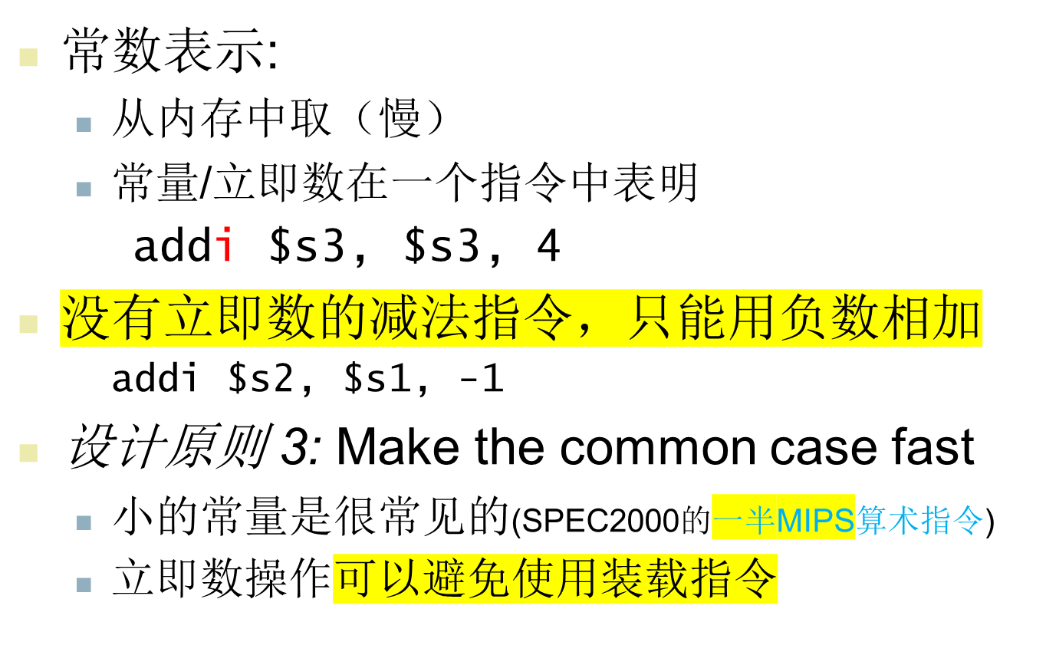
立即数操作
Chapter 2 — Instructions: Language of the Computer — <number>
Notes:
The University of Adelaide, School of Computer Science
Chapter 2 — Instructions: Language of the Computer
常见的常数+1+4等。
X86的立即数add %eax, 0x0

Slide 13
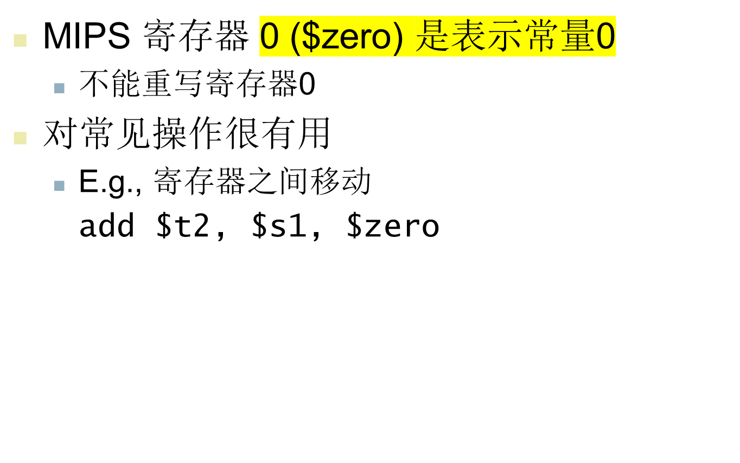
常量0
不可修改，永远为0
练习2.4
Chapter 2 — Instructions: Language of the Computer — <number>
Notes:
The University of Adelaide, School of Computer Science
Chapter 2 — Instructions: Language of the Computer
也是大概率事件，需要加快

Slide 14
**无符号二进制整数
给一个n位数
§2.4 Signed and Unsigned Numbers
范围: 0 到 +2^{n} – 1
举例
0000 0000 0000 0000 0000 0000 0000 1011₂
= 0 + … + 1×2³ + 0×2² +1×2¹ +1×2⁰
= 0 + … + 8 + 0 + 2 + 1 = 11₁₀
使用32位
  0 to +4,294,967,295
Chapter 2 — Instructions: Language of the Computer — <number>
Notes:
The University of Adelaide, School of Computer Science
Chapter 2 — Instructions: Language of the Computer

Slide 15
**2进制补码有符号整数
给一个n位数
范围: –2^{n – 1} to +2^{n – 1} – 1
举例
1111 1111 1111 1111 1111 1111 1111 1100₂
= –1×2³¹ + 1×2³⁰ + … + 1×2² +0×2¹ +0×2⁰
= –2,147,483,648 + 2,147,483,644 = –4₁₀
使用32位
  –2,147,483,648 to +2,147,483,647
Chapter 2 — Instructions: Language of the Computer — <number>
Notes:
The University of Adelaide, School of Computer Science
Chapter 2 — Instructions: Language of the Computer

Slide 16
**2进制补码有符号整数
第31位是符号位
  1 表示负数
  0 表示非负数
–(–2^{n – 1}) 不能够被表示
非负数具有相同的非负的二进制补码的表示形式。
一些特殊数
  0: 0000 0000 … 0000
  –1: 1111 1111 … 1111
  最大负数: 1000 0000 … 0000
  最大整数: 0111 1111 … 1111
Chapter 2 — Instructions: Language of the Computer — <number>
Notes:
The University of Adelaide, School of Computer Science
Chapter 2 — Instructions: Language of the Computer

Slide 17

**有符号反码
补码和加 1
  补码是表示为 1 → 0, 0 → 1
举例: 反码 +2
  +2 = 0000 0000 … 0010₂
  –2 = 1111 1111 … 1101₂ + 1
  = 1111 1111 … 1110₂
Chapter 2 — Instructions: Language of the Computer — <number>
Notes:
The University of Adelaide, School of Computer Science
Chapter 2 — Instructions: Language of the Computer

Slide 18
**符号扩展
使用更多位来表示一个数字
  数值保持不变
在MIPS指令集中
  addi: 扩展立即数
  lb, lh: 扩展到取字节/半字
  beq, bne: 地址偏移量的扩展
重复符号位在左边
  c.f. 无符号值：扩展位是0，lhu/lbu/lui指令
举例: 8-位 to 16-位
  +2: 0000 0010 => 0000 0000 0000 0010
  –2: 1111 1110 => 1111 1111 1111 1110
Chapter 2 — Instructions: Language of the Computer — <number>
Notes:
The University of Adelaide, School of Computer Science
Chapter 2 — Instructions: Language of the Computer

Slide 19
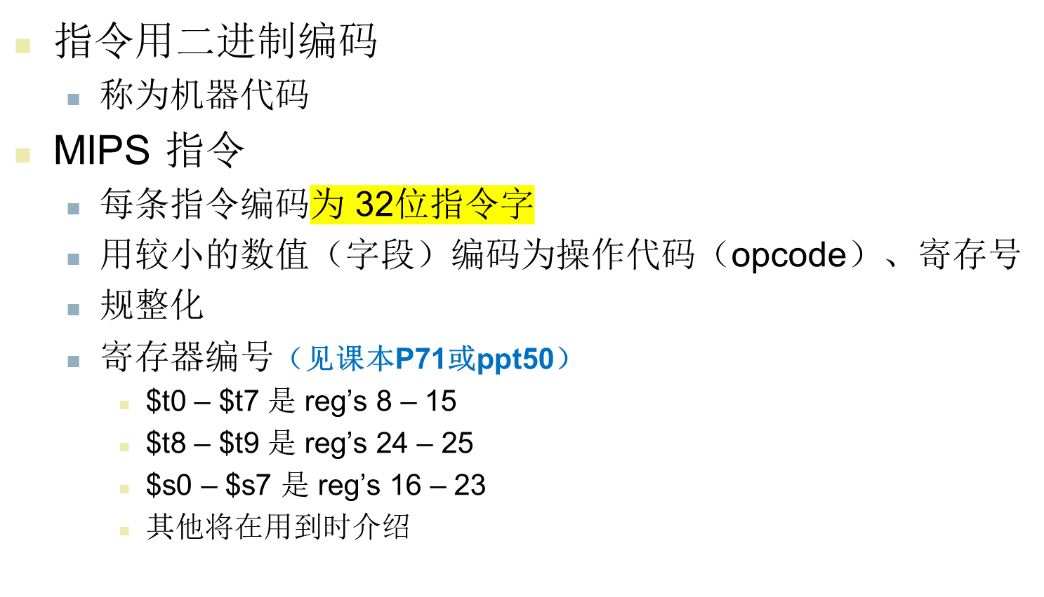
指令的表示
§2.5 Representing Instructions in the Computer
Chapter 2 — Instructions: Language of the Computer — <number>
Notes:
The University of Adelaide, School of Computer Science
Chapter 2 — Instructions: Language of the Computer
格式规整话，可以直接译码。否则像x86那样，必须经过长度译码后才能进行译码

Slide 20
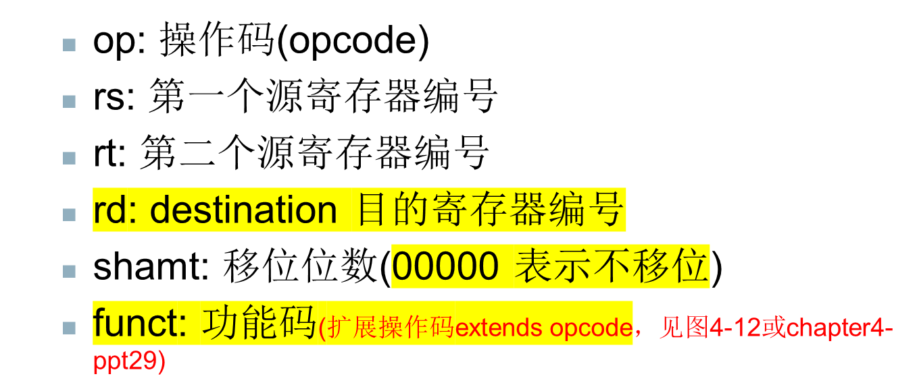
MIPS R-型指令
op
rs
rt
rd
shamt
funct
6 bits
5 bits
5 bits
5 bits
5 bits
6 bits
指令字段
有可能也作为目的寄存器的一部分
Chapter 2 — Instructions: Language of the Computer — <number>
Notes:
The University of Adelaide, School of Computer Science
Chapter 2 — Instructions: Language of the Computer
与流水设计相配合，需要掌握其格式
R型指令是操作寄存器数，需要用到ALU部件，因此funct就用于指出ALU功能

Slide 21
R-format Example
op
rs
rt
rd
shamt
funct
6 bits
5 bits
5 bits
5 bits
5 bits
6 bits
add $t0, $s1, $s2
special
$s1
$s2
$t0
0
add
0
17
18
8
0
32
000000
10001
10010
01000
00000
100000
00000010001100100100000000100000₂ = 02324020₁₆
Chapter 2 — Instructions: Language of the Computer — <number>
Notes:
The University of Adelaide, School of Computer Science
Chapter 2 — Instructions: Language of the Computer
Opcode在418的附录里

Slide 22
**十六进制
基底是 16
  二进制串的压缩表示（使用16进制的原因）
  四位二进制组成一个16进制数
0 | 0000 | 4 | 0100 | 8 | 1000 | c | 1100
1 | 0001 | 5 | 0101 | 9 | 1001 | d | 1101
2 | 0010 | 6 | 0110 | a | 1010 | e | 1110
3 | 0011 | 7 | 0111 | b | 1011 | f | 1111
Example: eca8 6420
  1110 1100 1010 1000 0110 0100 0010 0000
Chapter 2 — Instructions: Language of the Computer — <number>
Notes:
The University of Adelaide, School of Computer Science
Chapter 2 — Instructions: Language of the Computer

Slide 23
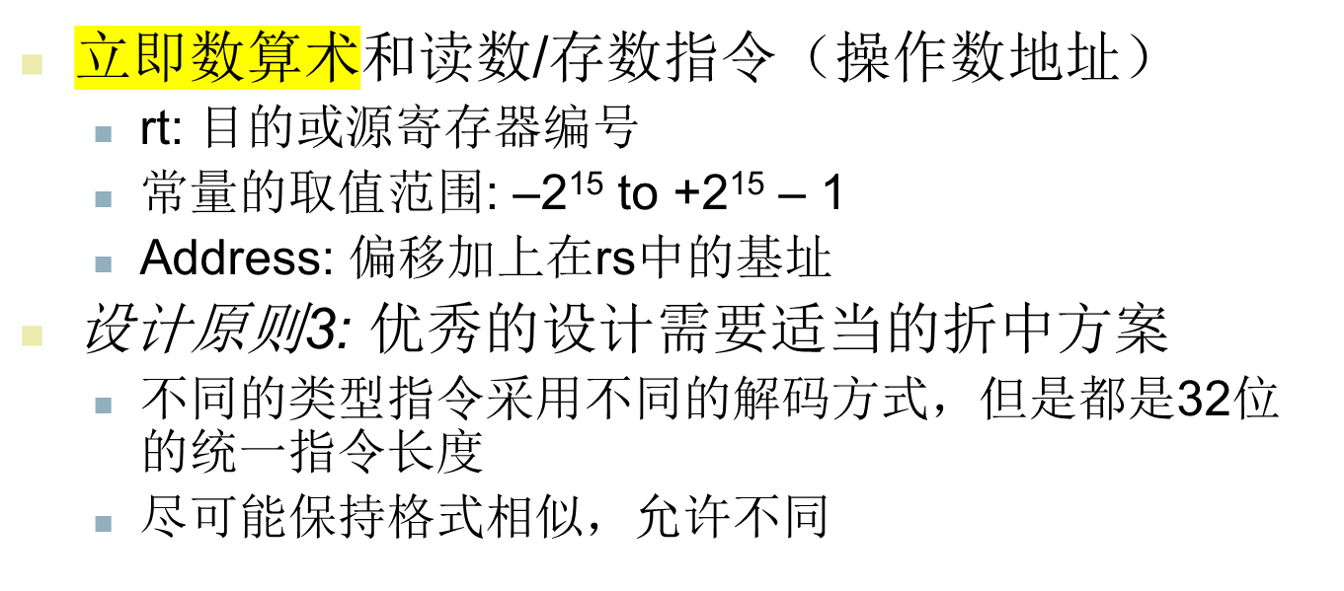
MIPS I-型 指令
对应R型指令的rd/shamt/funct字段
op
rs
rt
constant or address
6 bits
5 bits
5 bits
16 bits
  问：此格式下，通用寄存器数量变为64如何？
Chapter 2 — Instructions: Language of the Computer — <number>
Notes:
The University of Adelaide, School of Computer Science
Chapter 2 — Instructions: Language of the Computer
仅用上述格式，取字指令则只能使用5位的偏移量（不超过32），范围太小了。因此不能拘泥与格式规整，还需要适当变化——引出I行指令。
开始考虑结构上的问题，考虑使用64个通用寄存器？？没有办法编码或者需要减少立即数的字长、或者分成两条指令（前面确定起始地址）

Slide 24
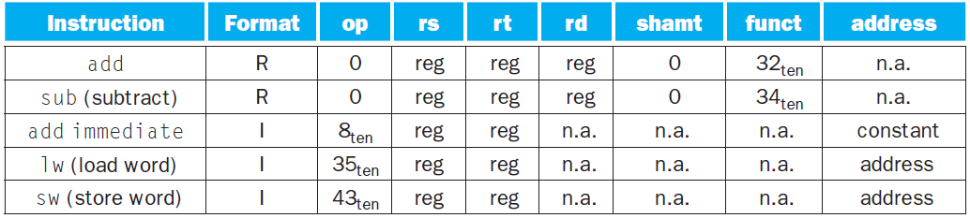
MIPS指令（add/sub/addi/lw/sw）格式汇总-1
尝试写出机器码：lw $t0, 32($S3)
课本P56/P58页例题
Chapter 2 — Instructions: Language of the Computer — <number>
Notes:
The University of Adelaide, School of Computer Science
Chapter 2 — Instructions: Language of the Computer

Slide 25
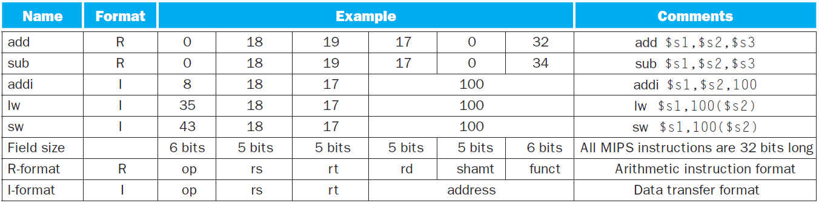
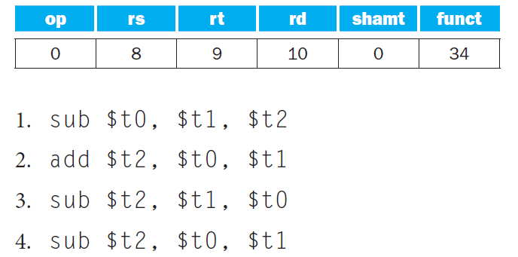
MIPS指令（add/sub/addi/lw/sw）格式汇总（含指令示例）
例题 P58
Chapter 2 — Instructions: Language of the Computer — <number>
Notes:
小结与回顾：
C语言到汇编的过程在系统2讨论了
这里讨论了汇编到机器语言
后者较简单，基本上一对一的“assemble”（组装的意思）。
而前者较复杂（数据-指令之外，还有各种C语句的嵌套使用），最后形式化自动化在《编译原理》课程中讨论
The University of Adelaide, School of Computer Science
Chapter 2 — Instructions: Language of the Computer

Slide 26

Stored Program Computers
The BIG Picture
指令被表示为二进制，如同数据
指令和数据被存放在内存中
程序能在程序中处理
  e.g., 编译器，链接器, …
二进制通用性允许编译程序在不同的计算平台上运行
  标准化的ISAs
Chapter 2 — Instructions: Language of the Computer — <number>
Notes:
The University of Adelaide, School of Computer Science
Chapter 2 — Instructions: Language of the Computer
指令集+约定=汇编
指令完全为数字，可以由计算机进行处理
这里指的是“物理内存”的概念
在运行每一个进程的时候，看到的是另一个景象

Slide 27
逻辑操作
对位进行处理的指令
§2.6 Logical Operations
逻辑操作 | C | Java | MIPS
左移 | << | << | sll
右移 | >> | >>> | srl
按位与 | & | & | and, andi
按位或 | | | | | or, ori
按位取反 | ~ | ~ | nor
用于对字中的若干“位”打包和拆包的操作
Chapter 2 — Instructions: Language of the Computer — <number>
Notes:
The University of Adelaide, School of Computer Science
Chapter 2 — Instructions: Language of the Computer

Slide 28
移位操作
op
rs
rt
rd
shamt
funct
6 bits
5 bits
5 bits
5 bits
5 bits
6 bits
shamt: 移多少位
逻辑左移sll
  左移空位填0
  逻辑左移i位相当于乘 2^{i}
逻辑右移srl
  逻辑右移空位填0
  逻辑右移i位相当于除 2^{i} (仅对无符号数)
  下面指令是？
Chapter 2 — Instructions: Language of the Computer — <number>
Notes:
The University of Adelaide, School of Computer Science
Chapter 2 — Instructions: Language of the Computer
Sll $t2,$s0,4
参见p417或p421页可知 R型指令（op=0）在funct=0时就是为“与”操作指令

Slide 29
逻辑运算举例
and $t0, $t1, $t2
or $t0, $t1, $t2
nor $t0, $t1, $zero
各起什么作用？
Chapter 2 — Instructions: Language of the Computer — <number>
Notes:
The University of Adelaide, School of Computer Science
Chapter 2 — Instructions: Language of the Computer

Slide 30
**与操作
可用于一个字中的掩码操作
  Select 选择某些位，其他位清零
and $t0, $t1, $t2
$t2
0000 0000 0000 0000 0000 1101 1100 0000
$t1
0000 0000 0000 0000 0011 1100 0000 0000
$t0
0000 0000 0000 0000 0000 1100 0000 0000
Chapter 2 — Instructions: Language of the Computer — <number>
Notes:
The University of Adelaide, School of Computer Science
Chapter 2 — Instructions: Language of the Computer

Slide 31
**或操作
用于把包含字中的一些位置1，其他不变
or $t0, $t1, $t2
$t2
0000 0000 0000 0000 0000 1101 1100 0000
$t1
0000 0000 0000 0000 0011 1100 0000 0000
$t0
0000 0000 0000 0000 0011 1101 1100 0000
Chapter 2 — Instructions: Language of the Computer — <number>
Notes:
The University of Adelaide, School of Computer Science
Chapter 2 — Instructions: Language of the Computer

Slide 32
**按位取反操作
用于改变字中的一些位
  0 变成 1, 1 变成 0
MIPS 3-操作数指令 NOR
  a NOR b == NOT ( a OR b ) “或非”
nor $t0, $t1, $zero
Register 0: always read as zero
$t1
0000 0000 0000 0000 0011 1100 0000 0000
$t0
1111 1111 1111 1111 1100 0011 1111 1111
Chapter 2 — Instructions: Language of the Computer — <number>
Notes:
The University of Adelaide, School of Computer Science
Chapter 2 — Instructions: Language of the Computer
Zero两作用：1）对内存清零；2）读一个内存单元，但是不关心它的值（硬件操作常见）。

Slide 33
决策指令
如果条件为真，跳转到被标签的指令执行
  否则，继续执行
Beq rs, rt, L1
  If (rs == rt) 转到标签为L1的指令执行;
Bne rs, rt, L1
  If (rs != rt)转到标签为L1的指令执行;
J L1
  无条件跳转到标签为L1的指令执行
§2.7 Instructions for Making Decisions
是R型指令还是I型指令？
Chapter 2 — Instructions: Language of the Computer — <number>
Notes:
The University of Adelaide, School of Computer Science
Chapter 2 — Instructions: Language of the Computer
此处开始“流程控制”指令
X86的je /jne/jg/jge/jl
X86种是计算在前，判定标志为和跳转在后。
MIPS是计算、判定和跳转在一条指令中。

Slide 34

编译IF语句
C code:
if (i==j) f = g+h;
else f = g-h;
  f, g, … in $s0, $s1, …
Compiled MIPS code:
bne $s3, $s4, Else
add $s0, $s1, $s2
j Exit
Else: sub $s0, $s1, $s2
Exit: …
Assembler calculates addresses
Chapter 2 — Instructions: Language of the Computer — <number>
Notes:
The University of Adelaide, School of Computer Science
Chapter 2 — Instructions: Language of the Computer
检查：是否实现了分支
对比x86，使用cmp/sub之后再根据标志位进行分支跳转

Slide 35
编译循环语句
C code:
while (save[i] == k) i += 1;
  i in $s3, k in $s5, address of save in $s6
Compiled MIPS code:
Loop: sll $t1, $s3, 2 //*4
add $t1, $t1, $s6
lw $t0, 0($t1)
bne $t0, $s5, Exit
addi $s3, $s3, 1
j Loop
Exit: …
Chapter 2 — Instructions: Language of the Computer — <number>
Notes:
The University of Adelaide, School of Computer Science
Chapter 2 — Instructions: Language of the Computer
检查：1）不成立则不执行；2）循环可以开展

Slide 36
基本块
A 一个基本块就是一个指令序列，其中
  内部没有跳出的指令（结束指令除外）
  也没有被跳转到的指令(开始指令除外）
编译器标识基本块用于优化
高级处理机能够加速基本块的执行（异步多发射）
Chapter 2 — Instructions: Language of the Computer — <number>
Notes:
The University of Adelaide, School of Computer Science
Chapter 2 — Instructions: Language of the Computer
循环体等结构，在编译中是“基本块”
语言中的控制，就是一基本块为单位进行处理的，块内是简单的顺序执行或者内部再嵌套控制流程

Slide 37
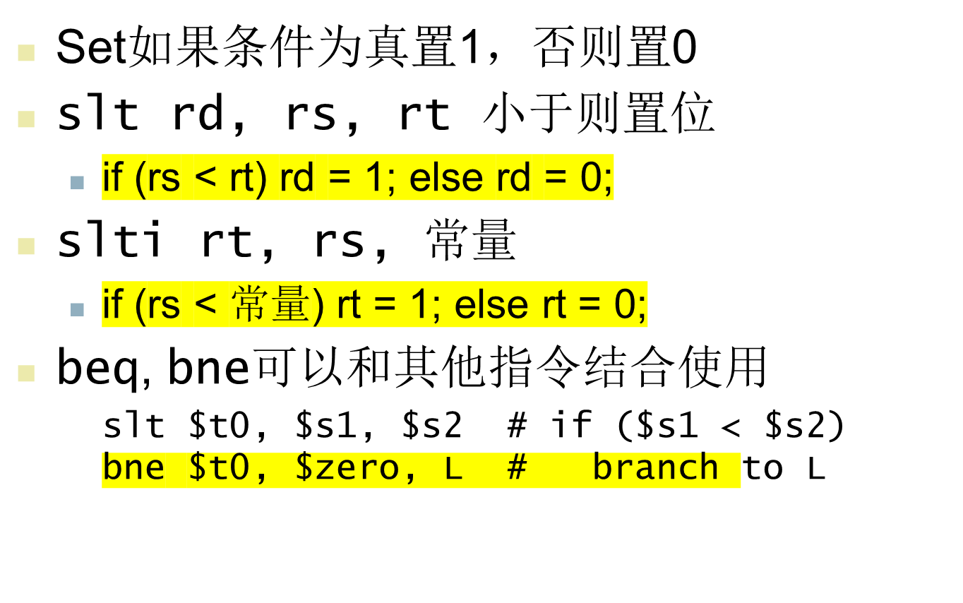
更多的条件操作
Chapter 2 — Instructions: Language of the Computer — <number>
Notes:
The University of Adelaide, School of Computer Science
Chapter 2 — Instructions: Language of the Computer
用于for循环，不需要blt

Slide 38
分支指令设计
为什么没有blt, bge, 等指令?
硬件执行<, ≥, … 比 =, ≠慢
  指令中结合分支指令包含更多工作，需要更慢的时钟
  所有的指令都受到影响!
beq 和 bne 是较常用的
这是一个很好的设计折中方案
Case分支呢？
Chapter 2 — Instructions: Language of the Computer — <number>
Notes:
The University of Adelaide, School of Computer Science
Chapter 2 — Instructions: Language of the Computer

Slide 39
**有符号数 vs. 无符号数
有符号数比较: slt, slti
无符号数比较: sltu, sltui
Example
  $s0 = 1111 1111 1111 1111 1111 1111 1111 1111
  $s1 = 0000 0000 0000 0000 0000 0000 0000 0001
  slt $t0, $s0, $s1 # signed
    –1 < +1 ⇒ $t0 = 1
  sltu $t0, $s0, $s1 # unsigned
    +4,294,967,295 > +1 ⇒ $t0 = 0
Chapter 2 — Instructions: Language of the Computer — <number>
Notes:
The University of Adelaide, School of Computer Science
Chapter 2 — Instructions: Language of the Computer

Slide 40
过程调用
遵循步骤
  将参数放在过程可以访问的寄存器里
  将控制权转移给过程 jal
  获得过程所需要的存储资源
  执行过程的操作
  将结果的值放在调用程序可以访问到的寄存器
  将控制权返回到调用点 $ra
§2.8 Supporting Procedures in Computer Hardware
Chapter 2 — Instructions: Language of the Computer — <number>
Notes:
The University of Adelaide, School of Computer Science
Chapter 2 — Instructions: Language of the Computer
3指栈上分配数据空间
对比x86-32过程调用：
1）参数通过寄存器，而不是通过堆栈传递；x86-64前6个参数是寄存器传递
2）返回地址通过ra寄存器保存，而不是通过堆栈
3）call/ret组合，对比，jal/jr组合（不需要特殊的专用call/ret）

Slide 41
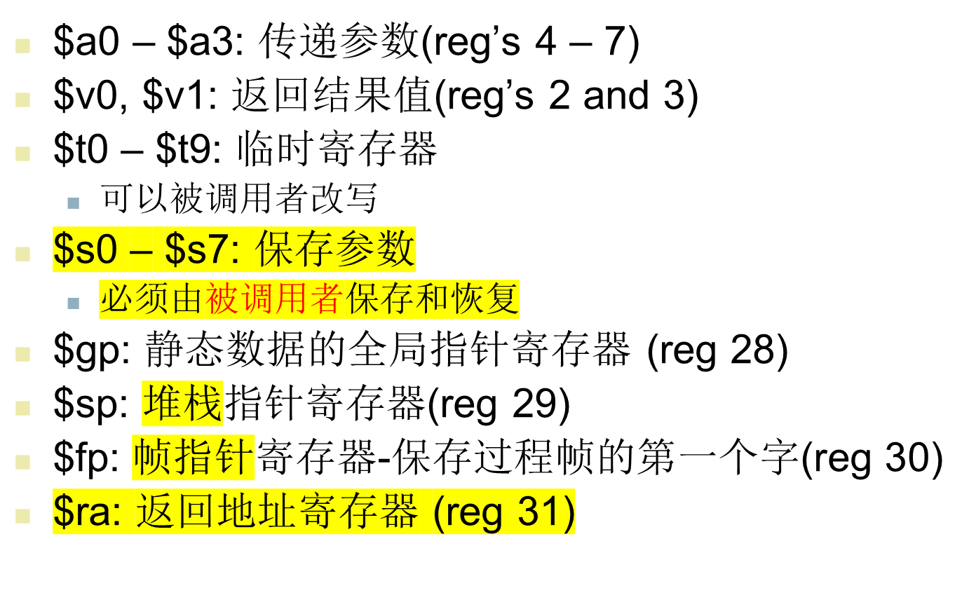
寄存器使用约定
超过4个参数怎么办？
Chapter 2 — Instructions: Language of the Computer — <number>
Notes:
The University of Adelaide, School of Computer Science
Chapter 2 — Instructions: Language of the Computer
A0/1/2… 调用者负责保存。如果本函数不再使用，则条用下一级函数前不必保存，如果在调用下一集函数之后还需要使用，则提前保存
T0/1/2… 调用者负责保存。使用者在调用函数后若还需使用其值，则需要保存后再调用下一级函数；
S0/1/2… 被调用者保存
AR 被调用者保存
课本68页

Slide 42
过程调用指令
过程调用：跳转和链接
jal ProcedureLabel
  下一条指令的地址在寄存器 $ra 中
  跳转到目标地址
过程返回:寄存器跳转
jr $ra
  复制 $ra 到程序计数器
  也可以用于运算后跳转
    e.g., case/switch 语句
Chapter 2 — Instructions: Language of the Computer — <number>
Notes:
The University of Adelaide, School of Computer Science
Chapter 2 — Instructions: Language of the Computer
Jal的意思是跳过去（j）然后再建立链接（l），根据这个链接就能跳回来——形成“链”
没有专门的ret指令（相当于pop堆栈+跳转jmp），这个又是一个RISC特征

Slide 43
访问堆栈资源
超过4个参数怎么传？
局部变量的存放
类似x86的push/pop?
Chapter 2 — Instructions: Language of the Computer — <number>

Slide 44
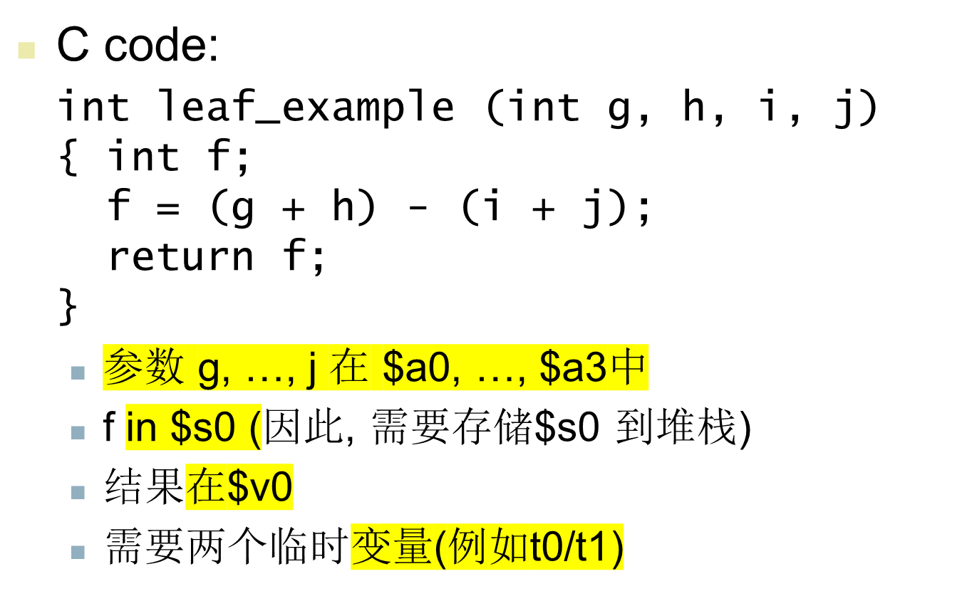
非嵌套过程的例子
Chapter 2 — Instructions: Language of the Computer — <number>
Notes:
The University of Adelaide, School of Computer Science
Chapter 2 — Instructions: Language of the Computer
S0由“被调用者”负责恢复
变量f没有使用堆栈空间，而使用了s0

Slide 45
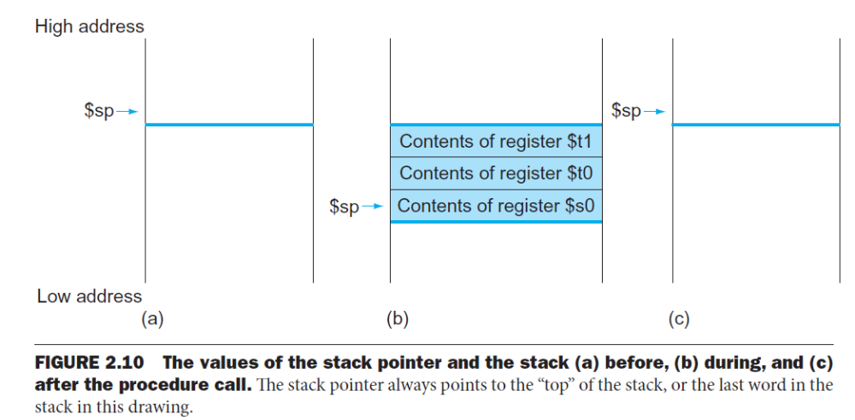
Chapter 2 — Instructions: Language of the Computer — <number>

Slide 46
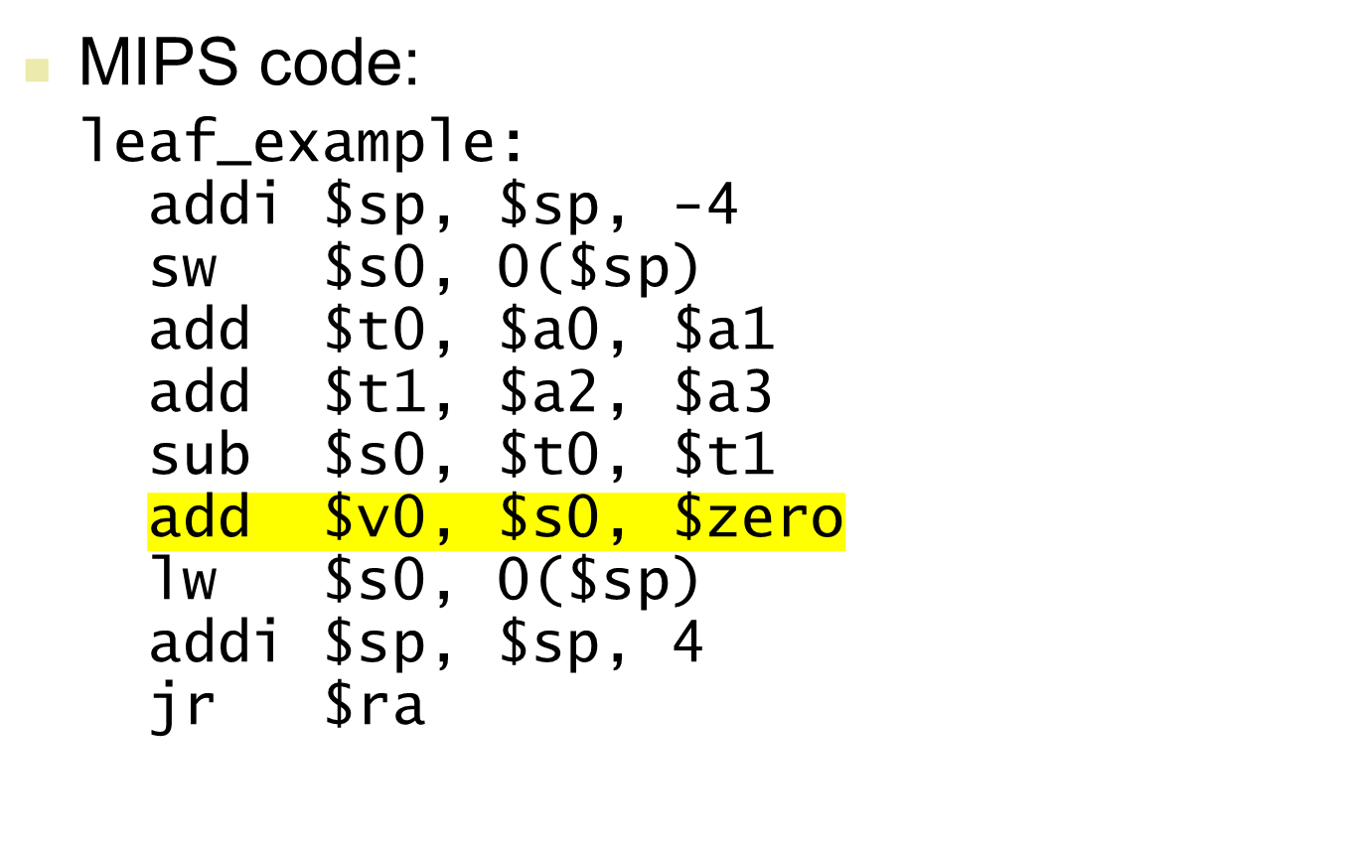
非嵌套过程的例子
对比P66~67代码
Save $s0 on stack
Procedure body
Result
Restore $s0
Return
Chapter 2 — Instructions: Language of the Computer — <number>
Notes:
The University of Adelaide, School of Computer Science
Chapter 2 — Instructions: Language of the Computer
注意：课本为了避免解释谁负责保存的问题，将t0/t1也一起保存在堆栈中了。ppt中默认t0/t1由被调用者保存
S0用于f变量，s0由“被调用者”负责恢复
可以看到“压栈”操作由两条指令完成，一个用于栈指针调整，一个是普通的sw指令
这个代码和书中给出的代码略有不同——堆栈保存的变量少一点。这个是由于寄存器使用约定（$t0/1/2…不需要保存）
思考非叶子节点问题：
1）ra会被修改吗？
2）a0~a3用作下一级函数的参数，对自身有什么影响？

Slide 47
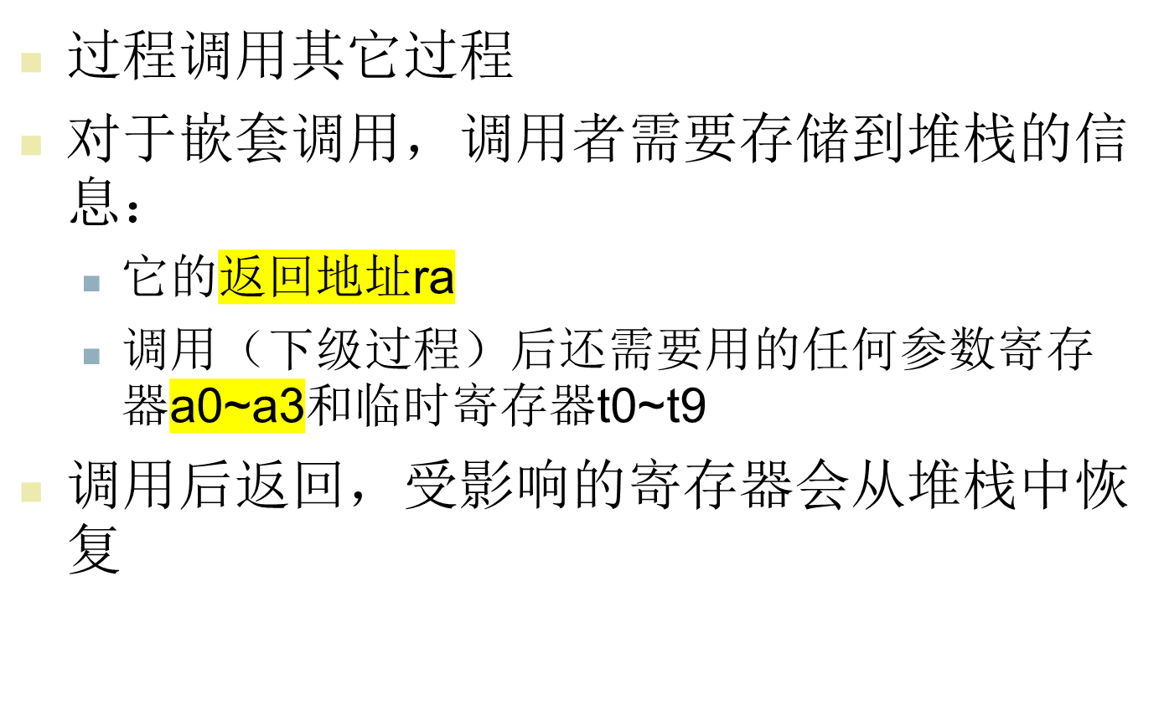
嵌套过程-非叶过程NON-LEAF
调用者必须保存的
Chapter 2 — Instructions: Language of the Computer — <number>
Notes:
The University of Adelaide, School of Computer Science
Chapter 2 — Instructions: Language of the Computer
画出三级函数递归调用的流程图，指出入口出的jal使用ra寄存器的事实，以及临时寄存器是否跨越下一级函数调用的的事实。
对比寄存器约定
对于下一级不保证不变（保证不变意味着会压栈和恢复）的变量，如果本级需要跨函数使用，则必须在本级保存。

Slide 48
Non-Leaf Procedure Example
C code:
int fact (int n)
{
if (n < 1) return 1;
else return n * fact(n - 1);
}
  参数 n 放在 $a0中
  结果放在 $v0
Chapter 2 — Instructions: Language of the Computer — <number>
Notes:
The University of Adelaide, School of Computer Science
Chapter 2 — Instructions: Language of the Computer
阶乘

Slide 49
Non-Leaf Procedure Example
MIPS code:
fact:
addi $sp, $sp, -8 # adjust stack for 2 items
sw $ra, 4($sp) # save return address
sw $a0, 0($sp) # save argument (n)
slti $t0, $a0, 1 # test for n < 1
beq $t0, $zero, L1
addi $v0, $zero, 1 # if so, result is 1
addi $sp, $sp, 8 # pop 2 items from stack
jr $ra # and return
L1: addi $a0, $a0, -1 # else decrement n
jal fact # recursive call
lw $a0, 0($sp) # restore original (n)
lw $ra, 4($sp) # and return address
addi $sp, $sp, 8 # pop 2 items from stack
mul $v0, $a0, $v0 # multiply to get result
jr $ra # and return
返回前居然不恢复a0和ra？？？
为什么不放在jr $ra前一条指令的位置？？？
Chapter 2 — Instructions: Language of the Computer — <number>
Notes:
The University of Adelaide, School of Computer Science
Chapter 2 — Instructions: Language of the Computer
非叶子节点——以递归调用为例子。
压入堆栈两个参数，一个用于返回地址;一个用于参数n
对比x86的参数传递，对于前面的叶子结点（这里是非叶子节点） 在参数少的（且不修改）情况下，可以不用堆栈操作，速度会快一些
第二部分是分支处理
第三部分是 n=1 (递归末端的返回)
第四部分 n>1 递归调用
第五部分是 n>1的返回代码
其中 lw $ra本来可以在jr $ra之前执行即可，但是考虑到lw指令较慢，需要尽早发出
提问： 为何t0不用保护？T0在跨越函数调用之后将不可靠了（经jal之后），提示进程切换和中断都会主动帮你恢复现场，不需要担心。
绘制函数层次调用的曲线，绘制t0在不同位置而出现有的需要保护有的不需要保护的现象。
提问前或后，同学们自行检查自己是否会写该代码5分钟左右
另外成功分支(叶子节点)，标准模板应该是跳转到出口处，然后在是jr ra返回，这里做了优化。尝试用标准模板（返回前恢复所保存的a0/ra），然后对比，了解所做优化。

Slide 50
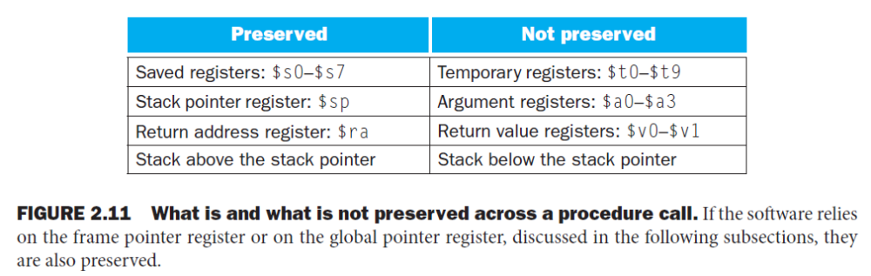
本函数修改了这些寄存器，则需要在返回前恢复其值
(入口处保存其原值)
本函数在
“跨子函数调”
使用寄存器，
则需要在调用后恢复寄存器原值
(调用前保存寄存器值)
Chapter 2 — Instructions: Language of the Computer — <number>

Slide 51

堆栈中的局部数据
局部数据由调用者分配
  e.g., C 自动分配变量
过程帧(又称作：活动记录)
  被一些编译器用于管理堆栈存储
Chapter 2 — Instructions: Language of the Computer — <number>
Notes:
The University of Adelaide, School of Computer Science
Chapter 2 — Instructions: Language of the Computer
图a/b/c是调用前、函数运行期间、调用后的堆栈
堆栈参数及变量的引用方式有两类（GNU用fp和MIPS编译器不使用fp），学生应该理解实现方法的差异：
MIPS中可以不使用fp的情况下保证sp在本函数内不变——从而不需要使用fp（可作他用，例如当作$s8）
可以提问的方式
对比x86一个函数中多次压栈的方式，这里是固定sp的方式。

Slide 52
1 #include <stdio.h>
2
3
4 int fun1(int arg_k)
5 {
6 int auto_a;
7 int auto_b;
8 auto_a=arg_k + auto_b;
9 return auto_a;
10 }
11 int main()
12 {
13 int k;
14 fun1(k);
15 return k;
16 }
观察龙芯系统上，局部变量通过$fp的引用
Chapter 2 — Instructions: Language of the Computer — <number>

Slide 53

Memory Layout内存布局
正文：程序代码
静态数据：全局变量
  e.g., C语言静态变量，常数数组和字符串
  $gp 初始化地址，允许段内的 ±偏移（10000000~1000ffff）
动态数据：堆
E.g., malloc 函数C, new函数 Java
堆栈：自动存储
数据和代码片段位于不同、不连续的内存空间
Chapter 2 — Instructions: Language of the Computer — <number>
Notes:
The University of Adelaide, School of Computer Science
Chapter 2 — Instructions: Language of the Computer
提问各种变量的出现位置，
动态变化过程的提问
包括堆栈中提到的C程序会耗尽内存（通常不会崩溃，只有内核态才会崩溃）

Slide 54
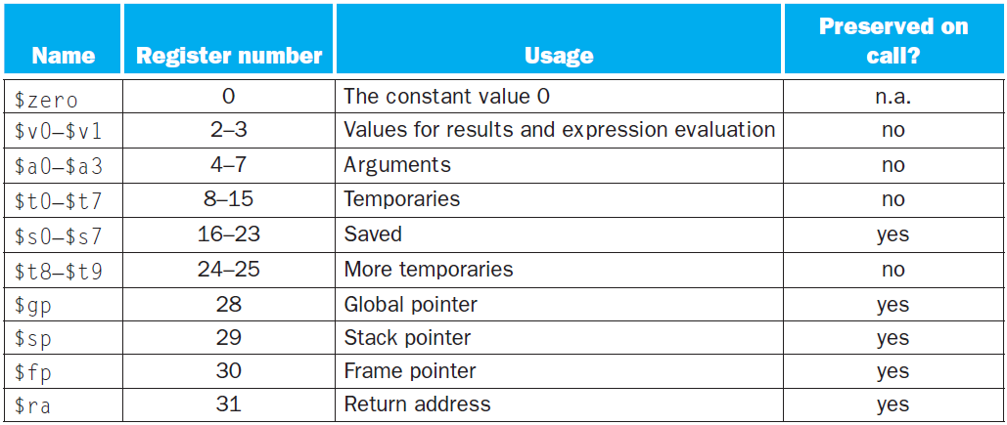
MIPS寄存器约定
哪些是 硬件约定 ←→软件约定
Chapter 2 — Instructions: Language of the Computer — <number>
Notes:
At是给编译器用的临时寄存器（assembler temp）
K0/k1是kernel使用的kernel 寄存器
如果换一个编译器，那么0~31号寄存器的别名会不同，我们的WinMIPS64的就不一样
如果不使用fp那么这个寄存器可以作为$s8
The University of Adelaide, School of Computer Science
Chapter 2 — Instructions: Language of the Computer

Slide 55
字符数据
字节编码的字符集
ASCII: 128 个
    95 graphic, 33 control
  Latin-1: 256 个
    ASCII, +96 more graphic characters
Unicode: 32位字符集
  Used in Java, C++ wide characters, …
  宽字符世界上大多数字母表
  UTF-8, UTF-16: 可变长度编码
§2.9 Communicating with People
Chapter 2 — Instructions: Language of the Computer — <number>
Notes:
The University of Adelaide, School of Computer Science
Chapter 2 — Instructions: Language of the Computer

Slide 56
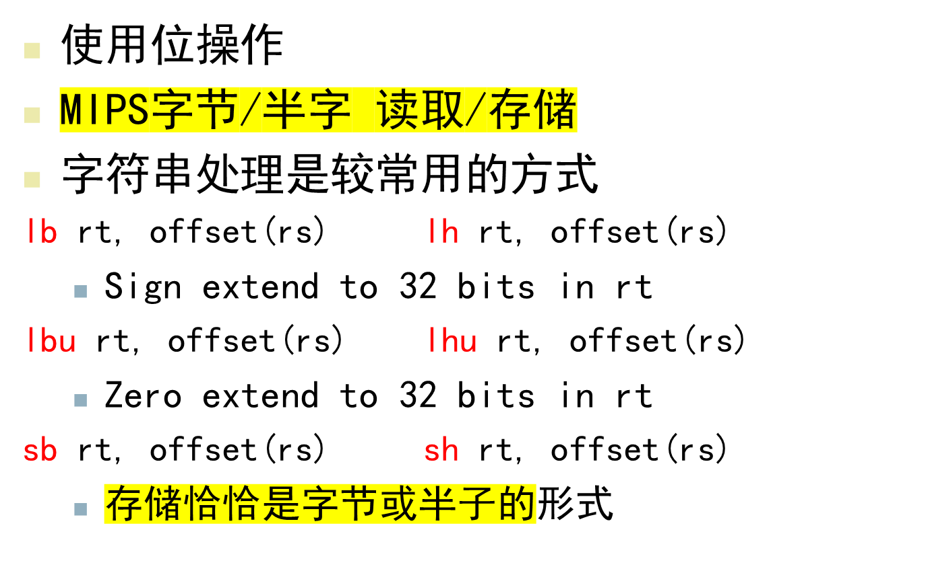
字节/半字操作
Halfword半字，通过寄存器rs+偏移量的进行寻址
读取时需要符号扩展，故需指定是否有无符号
Chapter 2 — Instructions: Language of the Computer — <number>
Notes:
The University of Adelaide, School of Computer Science
Chapter 2 — Instructions: Language of the Computer

Slide 57
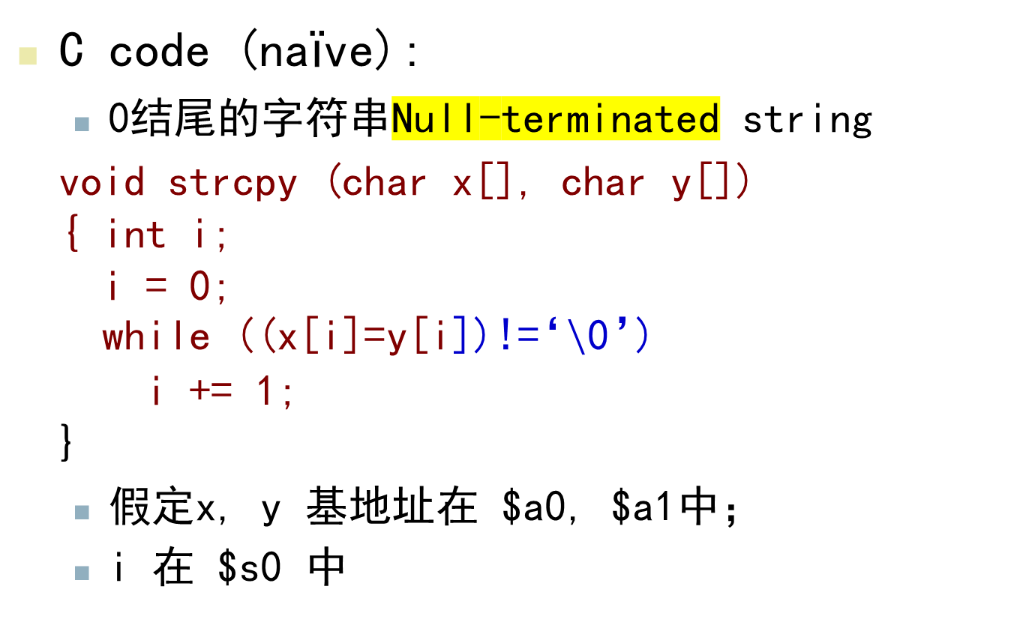
字符串拷贝举例
Chapter 2 — Instructions: Language of the Computer — <number>
Notes:
The University of Adelaide, School of Computer Science
Chapter 2 — Instructions: Language of the Computer
变量i用了s0, 因此需要保存调用者的s0的值

Slide 58
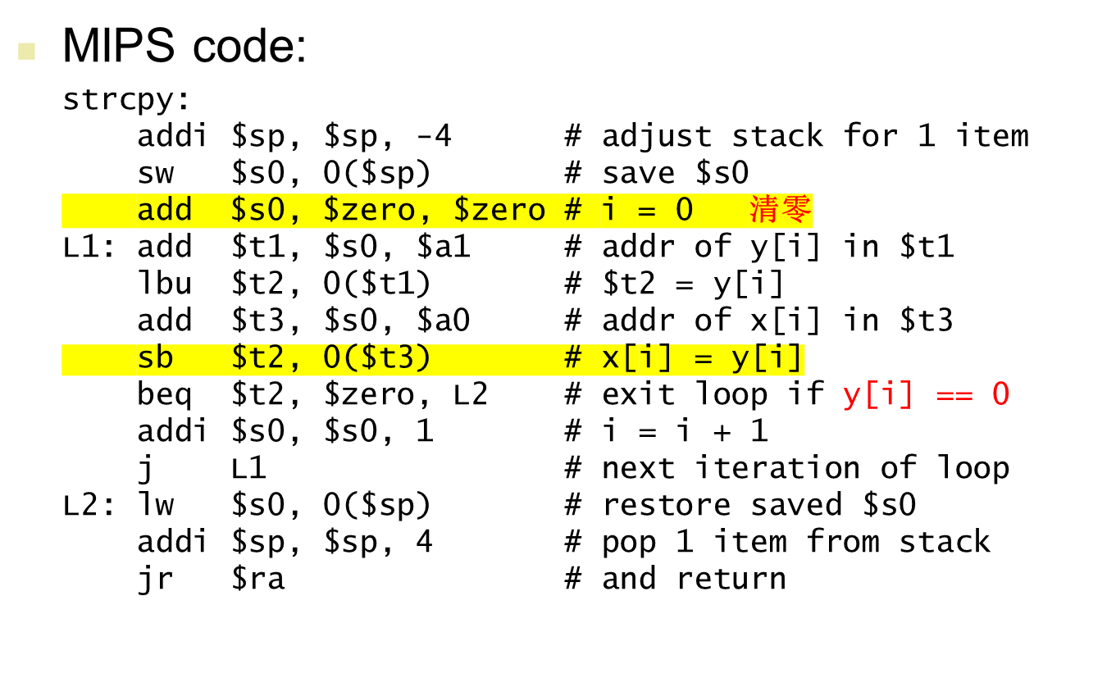
字符串拷贝
Chapter 2 — Instructions: Language of the Computer — <number>
Notes:
The University of Adelaide, School of Computer Science
Chapter 2 — Instructions: Language of the Computer
假定x, y 基地址在 $a0, $a1中, i 将使用$s0 ，因此先保护旧值
模板：1） L1入口， 2）停止条件beq/bne x，x，exit 3） j 循环入口。其他按照基本块处理
由于是叶子节点，因此使用S0不是最佳的，最好使用t0~7。
留给大家5~8分钟思考，叶子节点在使用完t临时寄存器之前，不要使用“需要保存的寄存器”。

Slide 59
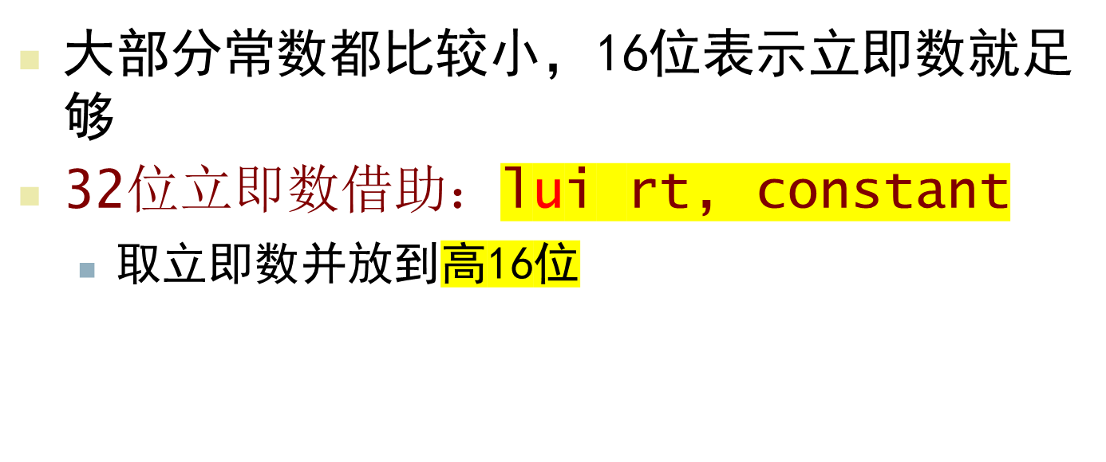
32-bit 立即数寻址
§2.10 MIPS Addressing for 32-Bit Immediates and Addresses
在汇编的为指令中允许直接用32位立即数——实际上汇编器将利用lui指令和$at寄存器用两条指令完成。
lui $s0, 61
0000 0000 0011 1101 0000 0000 0000 0000
ori $s0, $s0, 2304
0000 0000 0011 1101 0000 1001 0000 0000
Chapter 2 — Instructions: Language of the Computer — <number>
Notes:
The University of Adelaide, School of Computer Science
Chapter 2 — Instructions: Language of the Computer
本页讨论立即数
Lui的u是upper的意思。在汇编的为指令中允许直接用32位立即数——实际上汇编器将利用lui指令和$at寄存器用两条指令完成。
Ori立即数或， $s0与常数2304“或”，结果放在$s0形成一个32位的常数
另一种方法，lw从内存中取一个32位数不是更快？

Slide 60
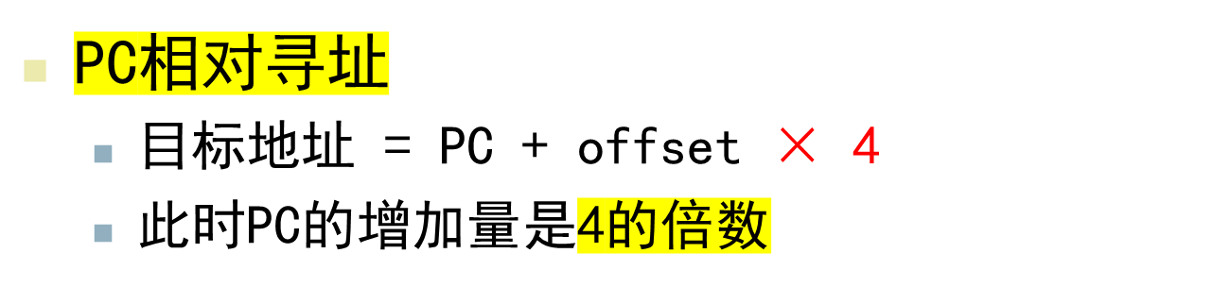
分支地址
分支指令说明
  操作吗，两个寄存器，两个地址
  大多数跳转目标离跳出的位置较近
  向前或向后
op
rs
rt
constant or address
6 bits
5 bits
5 bits
16 bits
Chapter 2 — Instructions: Language of the Computer — <number>
Notes:
The University of Adelaide, School of Computer Science
Chapter 2 — Instructions: Language of the Computer
将16位地址的访问区间扩大了4倍
16位偏移的基址——PC寄存器
另外总不能只访问0~2^16地址空间，因此需要有一个“ 浮动的起点”——通常用PC

Slide 61
跳转地址
跳转（j和jal）的目标地址可以在代码段的任何位置
  指令除op外，指令其它字段都是地址
op
address
6 bits
26 bits
直接跳转到地址
Target address = PC_{31…28} : (address × 4)
Pc的高四位 + address X 4进行访存
4位
28位
仅覆盖2^28字节=256M，超出怎么办？
Chapter 2 — Instructions: Language of the Computer — <number>
Notes:
The University of Adelaide, School of Computer Science
Chapter 2 — Instructions: Language of the Computer
J 型指令
由于2^28还不够覆盖全部地址空间，因此也由PC作为其“浮动起点”（仅使用高4位）
如果超过256MB的跨度，则需要使用jr指令了（间接）。

Slide 62
目标地址举例
P62页早期例子的while循环代码
  设循环的起始地址是8000
Loop: sll $t1, $s3, 2 | 80000 | 0 | 0 | 19 | 9 | 4 | 0
add $t1, $t1, $s6 | 80004 | 0 | 9 | 22 | 9 | 0 | 32
lw $t0, 0($t1) | 80008 | 35 | 9 | 8 | 0
bne $t0, $s5, Exit | 80012 | 5 | 8 | 21 | 2
addi $s3, $s3, 1 | 80016 | 8 | 19 | 19 | 1
j Loop | 80020 | 2 | 20000
Exit: … | 80024
Chapter 2 — Instructions: Language of the Computer — <number>
Notes:
The University of Adelaide, School of Computer Science
Chapter 2 — Instructions: Language of the Computer
Pc=16
目标地址：16+2*4=24
20000地址是: PC高四位+20000*4=80000
While （save[i]==k） i+=1;

Slide 63
远程分支
如果跳转对象地址太大无法用16位的偏移表示，汇编将重写代码
【把短跳转（2¹⁶ 范围）变成长跳转（2²⁶ 范围）】
Example
  beq $s0,$s1, L1
  ↓
  bne $s0,$s1, L2
  j L1
  L2: …
Chapter 2 — Instructions: Language of the Computer — <number>
Notes:
The University of Adelaide, School of Computer Science
Chapter 2 — Instructions: Language of the Computer
问 ，如果更远超过28位地址？例如跳转到一个外部定义的共享库中的标号位置。
如果再超出2^28地址范围，则需要使用 jr 指令

Slide 64

地址模式总结
立即数
寄存器
基址
PC相对
伪直接寻址
Chapter 2 — Instructions: Language of the Computer — <number>
Notes:
The University of Adelaide, School of Computer Science
Chapter 2 — Instructions: Language of the Computer
第三种寄存器是RS指出的，例如lw
第四种对应于beq指令

Slide 65
请对00af8020进行解码
Opcode 【31~26】见课本p79简表
Chapter 2 — Instructions: Language of the Computer — <number>

Slide 66
并行与指令：同步
处理器共享存储器同一区域
  P1 写, P2 读
（任务1写的结果是任务2要读取得值）如果P1和P2不同步，将发生数据竞争
  结果由访问次序决定
  依赖硬件提供同步指令
  原子读/写内存操作
  在读和写之间，不再允许对该空间的其他操作
  可以是单一的指令
  例如寄存器和内存之间的原子交换（要求高）
  或者指令的原子配对
§2.11 Parallelism and Instructions: Synchronization
Chapter 2 — Instructions: Language of the Computer — <number>
Notes:
The University of Adelaide, School of Computer Science
Chapter 2 — Instructions: Language of the Computer
单一指令完成原子操作——监测与交换(包含读内存和写内存，比较复杂)
可以再退一步，变成两条指令，MIPS实现方式

Slide 67
MIPS中的同步
链接取数(Load linked)
ll rt, offset(rs)
条件存数(Store conditional)
sc rt, offset(rs)
  如果ll指令没改变该地址内容则成功，rt返回1；
  如果被改变了，则失败，rt返回0；
  例如：atomic swap (检测和设置锁变量)
  try: add $t0,$zero,$s4 ;copy exchange value
  ll $t1,0($s1) ;load linked
  sc $t0,0($s1) ;store conditional
  beq $t0,$zero,try ;branch store fails
  add $s4,$zero,$t1 ;put load value in $s4
Chapter 2 — Instructions: Language of the Computer — <number>
Notes:
The University of Adelaide, School of Computer Science
Chapter 2 — Instructions: Language of the Computer
Beq语句的$t0里面是成功与否的标志，而不是第一句add指令设置的值了

Slide 68
汇编伪指令
大多数汇编指令和机器指令是一对一的
特殊的是伪指令
伪指令：汇编指令的变种
move $t0, $t1 → add $t0, $zero, $t1
blt $t0, $t1, L → slt $at, $t0, $t1
bne $at, $zero, L
  $at (register 1): 汇编程序的临时寄存器（使用汇编语言时候的硬件额外的开销
Chapter 2 — Instructions: Language of the Computer — <number>
Notes:
The University of Adelaide, School of Computer Science
Chapter 2 — Instructions: Language of the Computer
32位数的装入也是借助$at用两条语句完成
主要指令介绍到此，区域请同学们查看419页，给5分钟查看

Slide 69

**Translation and Startup
许多编译器直接产生目标模块
§2.12 Translating and Starting a Program
静态链接
Chapter 2 — Instructions: Language of the Computer — <number>
Notes:
The University of Adelaide, School of Computer Science
Chapter 2 — Instructions: Language of the Computer
编译->分割成基本块，基本块内部比较简单的指令翻译，难点是根据语法模板翻译流程控制语句（包括函数调用）
汇编->组装
Linker在系统二中学习过——1）布局；2）模块间引用
Loader在系统而提到过，可以复习一下

Slide 70
**生成目标模块
汇编器（或编译器）把程序翻译成机器语言
提供从部分构建完整程序的信息
  目标文件头：描述目标文件其他部分的大小和位置
  正文段：翻译后的指令，包含机器语言代码
  静态数据段：包含在程序生命周期内分配的数据
  重定位信息，标记了一些程序加载进内存时依赖于绝对地址的指令和数据
  符号表，全局定义和外部引用
  调试信息：用于关联源文件
Chapter 2 — Instructions: Language of the Computer — <number>
Notes:
The University of Adelaide, School of Computer Science
Chapter 2 — Instructions: Language of the Computer

Slide 71
**链接目标模块
产生一个可执行的映像
  1. 合并段（代码和数据数据库象征性放入内存）
  2. 决定数据和指令标签的地址
  3. 修补引用（内部和外部引用）
可以留下依靠重定位程序修复的部分
  先将所依赖的库放置到进程空间
  然后修改程序中对库函数和数据的引用地址
练习 P86 结合图2-13的布局
Chapter 2 — Instructions: Language of the Computer — <number>
Notes:
The University of Adelaide, School of Computer Science
Chapter 2 — Instructions: Language of the Computer

Slide 72
**加载程序
把待执行的程序从硬盘的镜像文件读入内存
  1. 读取可执行文件头来确定正文段和数据段的大小
  2. 为正文和数据创建一个足够大的地址空间
  3. 把指令和初始数据拷贝到内存或者设置页表项,使它们可用
  4. 把主程序的参数复制到栈顶
  5. 初始化寄存器（包括堆栈指针$sp, 帧指针$fp, 全局指针$gp ）
  6. 跳转到启动进程
    复制参数到寄存器并调用主函数main
    主函数返回时，通过系统调用exit终止程序
main()是一个函数，除了作为程序入口外，和其他函数没有什么不同。
讨论main()入口、出口
Chapter 2 — Instructions: Language of the Computer — <number>
Notes:
The University of Adelaide, School of Computer Science
Chapter 2 — Instructions: Language of the Computer

Slide 73
**动态链接库
在调用时才链接或装入库文件
  过程代码需要重定位；
  避免程序中出现的链接库的全部影像；但是这些库的信息是一次性代入内存，占用内存空间。只是在用到的时候才链接该库；
  自动装入最新版本的动态库。
Chapter 2 — Instructions: Language of the Computer — <number>
Notes:
The University of Adelaide, School of Computer Science
Chapter 2 — Instructions: Language of the Computer

Slide 74

**晚（延迟）过程链接
Indirection table
Stub: Loads routine ID,
Jump to linker/loader
Linker/loader code
Dynamically
mapped code
Chapter 2 — Instructions: Language of the Computer — <number>
Notes:
The University of Adelaide, School of Computer Science
Chapter 2 — Instructions: Language of the Computer

Slide 75

**启动一个Java程序
Simple portable instruction set for the JVM
Compiles bytecodes of “hot” methods into native code for host machine
Interprets bytecodes
Chapter 2 — Instructions: Language of the Computer — <number>
Notes:
The University of Adelaide, School of Computer Science
Chapter 2 — Instructions: Language of the Computer

Slide 76
C Sort Example
使用汇编指令的冒泡排序
（第一个任务：交换内存中两个位置所存的值）
Swap procedure (leaf)
  void swap(int v[], int k)
  {
  int temp;
  temp = v[k];
  v[k] = v[k+1];
  v[k+1] = temp;
  }
  v in $a0, k in $a1, temp in $t0
§2.13 A C Sort Example to Put It All Together
Chapter 2 — Instructions: Language of the Computer — <number>
Notes:
The University of Adelaide, School of Computer Science
Chapter 2 — Instructions: Language of the Computer

Slide 77
Swap过程
1、为程序变量分配寄存器； 【v in $a0, k in $a1, temp in $t0】
2、为过程体生成汇编代码； v[k]v[k+1]取到t1 t2再交叉保存回内存
3、保存过程调用间的寄存器
（本例中没有用到调用者保存的情况，因为本例是一个叶过程）
swap: sll $t1, $a1, 2 # $t1 = k * 4
add $t1, $a0, $t1 # $t1 = v+(k*4)
# (address of v[k])
lw $t0, 0($t1) # $t0 (temp) = v[k]
lw $t2, 4($t1) # $t2 = v[k+1]
sw $t2, 0($t1) # v[k] = $t2 (v[k+1])
sw $t0, 4($t1) # v[k+1] = $t0 (temp)
jr $ra # return to calling routine
Chapter 2 — Instructions: Language of the Computer — <number>
Notes:
The University of Adelaide, School of Computer Science
Chapter 2 — Instructions: Language of the Computer
C代码 （按照字编址） → MIPS代码（按照字节编址）
1、为程序变量分配寄存器； 【v in $a0, k in $a1, temp in $t0】
2、为过程体生成汇编代码；
3、保存过程调用间的寄存器
（本例中没有用到调用者保存的情况，因为本例是一个叶过程）

Slide 78
C 中排序过程
Non-leaf (calls swap)
  void sort (int v[], int n)
  {
  int i, j;
  for (i = 0; i < n; i += 1) {
  for (j = i – 1;
  j >= 0 && v[j] > v[j + 1];
  j -= 1) {
  swap(v,j);
  }
  }
  }
  v in $a0, n in $a1, i in $s0, j in $s1
Chapter 2 — Instructions: Language of the Computer — <number>
Notes:
The University of Adelaide, School of Computer Science
Chapter 2 — Instructions: Language of the Computer

Slide 79
过程主体
move $s2, $a0 # save $a0 into $s2
move $s3, $a1 # save $a1 into $s3
move $s0, $zero # i = 0
for1tst: slt $t0, $s0, $s3 # $t0 = 0 if $s0 ≥ $s3 (i ≥ n)
beq $t0, $zero, exit1 # go to exit1 if $s0 ≥ $s3 (i ≥ n)
addi $s1, $s0, –1 # j = i – 1
for2tst: slti $t0, $s1, 0 # $t0 = 1 if $s1 < 0 (j < 0)
bne $t0, $zero, exit2 # go to exit2 if $s1 < 0 (j < 0)
sll $t1, $s1, 2 # $t1 = j * 4
add $t2, $s2, $t1 # $t2 = v + (j * 4)
lw $t3, 0($t2) # $t3 = v[j]
lw $t4, 4($t2) # $t4 = v[j + 1]
slt $t0, $t4, $t3 # $t0 = 0 if $t4 ≥ $t3
beq $t0, $zero, exit2 # go to exit2 if $t4 ≥ $t3
move $a0, $s2 # 1st param of swap is v (old $a0)
move $a1, $s1 # 2nd param of swap is j
jal swap # call swap procedure
addi $s1, $s1, –1 # j –= 1
j for2tst # jump to test of inner loop
exit2: addi $s0, $s0, 1 # i += 1
j for1tst # jump to test of outer loop
Move
params
Outer loop
Inner loop
Pass
params
& call
Inner loop
Outer loop
Chapter 2 — Instructions: Language of the Computer — <number>
Notes:
The University of Adelaide, School of Computer Science
Chapter 2 — Instructions: Language of the Computer
1 构建for1框架（初始条件、循环变量修改、条件判定和跳转）
2 构建for2框架，嵌套在for1内部
3 调用swap，含参数传递和保护
此例子是通过对a0/a0保存在s2/s3上，而不是保存到堆栈中，也解决了实际问题。
如果不使用s2/s3则需要在jal swap前压栈 a0/a1，后退栈 a1/a0(注意没有push/pop指令)
4 作为被调用者保存的寄存器

Slide 80
完整过程
sort: addi $sp,$sp, –20 # make room on stack for 5 registers
sw $ra, 16($sp) # save $ra on stack
sw $s3,12($sp) # save $s3 on stack
sw $s2, 8($sp) # save $s2 on stack
sw $s1, 4($sp) # save $s1 on stack
sw $s0, 0($sp) # save $s0 on stack
… # procedure body
…
exit1: lw $s0, 0($sp) # restore $s0 from stack
lw $s1, 4($sp) # restore $s1 from stack
lw $s2, 8($sp) # restore $s2 from stack
lw $s3,12($sp) # restore $s3 from stack
lw $ra,16($sp) # restore $ra from stack
addi $sp,$sp, 20 # restore stack pointer
jr $ra # return to calling routine
Chapter 2 — Instructions: Language of the Computer — <number>
Notes:
The University of Adelaide, School of Computer Science
Chapter 2 — Instructions: Language of the Computer

Slide 81




编译优化的影响
1、编译时间
2、指令数；
3、时钟周期
4、CPI
Compiled with gcc for Pentium 4 under Linux
Chapter 2 — Instructions: Language of the Computer — <number>
Notes:
The University of Adelaide, School of Computer Science
Chapter 2 — Instructions: Language of the Computer

Slide 82



Effect of Language and Algorithm
接近（1/1.13）
2.1
8.3
Chapter 2 — Instructions: Language of the Computer — <number>
Notes:
The University of Adelaide, School of Computer Science
Chapter 2 — Instructions: Language of the Computer
快速排序下，总时间太少，JIT也呈现一个明显的开销
100000个元素

Slide 83
经验教训
单独用指令数和CPI不能很好的描述性能
编译器优化对算法敏感
对比 Java虚拟机解释Java/JIT编译代码已经足够快了
  在一些情况下相当于优化后的C代码
没有什么能挽救一个垃圾的算法！
Chapter 2 — Instructions: Language of the Computer — <number>
Notes:
The University of Adelaide, School of Computer Science
Chapter 2 — Instructions: Language of the Computer
Ppt76也CPI与性能
JIT相当于优化后的C见PPT77

Slide 84
**数组和指针
数组下标计算涉及
  元素的下标乘以元素的大小
  加上数组的首地址
指针直接对应于内存地址
  可以避免复杂的索引
§2.14 Arrays versus Pointers
Chapter 2 — Instructions: Language of the Computer — <number>
Notes:
The University of Adelaide, School of Computer Science
Chapter 2 — Instructions: Language of the Computer

Slide 85
**例子:数组和指针实现clearing
clear1(int array[], int size) { int i; for (i = 0; i < size; i += 1) array[i] = 0; } | clear2(int *array, int size) { int *p; for (p = &array[0]; p < &array[size]; p = p + 1) *p = 0; }
move $t0,$zero # i = 0 loop1: sll $t1,$t0,2 # $t1 = i * 4 add $t2,$a0,$t1 # $t2 = # &array[i] sw $zero, 0($t2) # array[i] = 0 addi $t0,$t0,1 # i = i + 1 slt $t3,$t0,$a1 # $t3 = # (i < size) bne $t3,$zero,loop1 # if (…) # goto loop1 | move $t0,$a0 # p = & array[0] sll $t1,$a1,2 # $t1 = size * 4 add $t2,$a0,$t1 # $t2 = # &array[size] loop2: sw $zero,0($t0) # Memory[p] = 0 addi $t0,$t0,4 # p = p + 4 slt $t3,$t0,$t2 # $t3 = #(p<&array[size]) bne $t3,$zero,loop2 # if (…) # goto loop2
Chapter 2 — Instructions: Language of the Computer — <number>
Notes:
The University of Adelaide, School of Computer Science
Chapter 2 — Instructions: Language of the Computer
数组有移位（乘法）和加法在循环内部
for循环严格意义实现判定条件再执行循环体

Slide 86
**数组和指针的比较
数组索引需要
  乘法求字节偏移
  加上起始位置
指针引用
  将乘-加运算缩减为单次加
编译器可以获得和手动使用指针相同的效果
  引导变量删除
  可以使程序更清晰，更安全
Chapter 2 — Instructions: Language of the Computer — <number>
Notes:
The University of Adelaide, School of Computer Science
Chapter 2 — Instructions: Language of the Computer

Slide 87
**ARM & MIPS Similarities
ARM: 最流行的嵌入式处理机
基本指令集和MIPS类似
§2.16 Real Stuff: ARM Instructions
 | ARM | MIPS
发布时间 | 1985 | 1985
指令大小 | 32 bits | 32 bits
寻址空间 | 32-bit flat | 32-bit flat
数据对齐 | Aligned | Aligned
数据寻址方式 | 9 | 3
寄存器 | 15 × 32-bit | 31 × 32-bit
Input/output | 存储器映射 | 存储器映射
Chapter 2 — Instructions: Language of the Computer — <number>
Notes:
The University of Adelaide, School of Computer Science
Chapter 2 — Instructions: Language of the Computer

Slide 88
**ARM中的比较和分支
使用条件码表示一个算术/逻辑指令的结果
  Negative（负）, zero（零）, carry（进位）, overflow（溢出）
  比较指令，设置条件码不保留结果
每条指令都有一个可选的执行条件
  指令字的高4位：条件值
  可以取代仅为了跳过一条指令的分支指令
Chapter 2 — Instructions: Language of the Computer — <number>
Notes:
The University of Adelaide, School of Computer Science
Chapter 2 — Instructions: Language of the Computer

Slide 89

**指令编码
Chapter 2 — Instructions: Language of the Computer — <number>
Notes:
The University of Adelaide, School of Computer Science
Chapter 2 — Instructions: Language of the Computer

Slide 90
**The Intel x86 ISA指令集
向前兼容的演变过程
  8080 (1974): 8-bit microprocessor
    累加器, 加了3个寄存器组对
  8086 (1978): 16-bit extension to 8080
    复杂指令集(CISC)
  8087 (1980): 浮点协同处理器
    添加了浮点指令寄存器堆栈
  80286 (1982): 24-bit addresses, MMU
    基于段的内存映射和保护
  80386 (1985): 32-bit extension (now IA-32)
    新的寻址方式和额外的操作
    增加了对页的支持并提供了段寻址
§2.17 Real Stuff: x86 Instructions
Chapter 2 — Instructions: Language of the Computer — <number>
Notes:
The University of Adelaide, School of Computer Science
Chapter 2 — Instructions: Language of the Computer

Slide 91
**The Intel x86 ISA
进一步发展
  i486 (1989): pipelined（流水线）, on-chip caches（芯片缓冲） and FPU
    兼容其它品牌: AMD, Cyrix, …
  Pentium (1993): superscalar, 64-bit datapath
    Later versions added MMX (Multi-Media eXtension) instructions
    The infamous FDIV bug 臭名昭著的浮点除法错误
  Pentium Pro (1995), Pentium II (1997)
    New microarchitecture (see Colwell, The Pentium Chronicles)
  Pentium III (1999)
    Added SSE (Streaming SIMD Extensions) and associated registers 关联寄存器
  Pentium 4 (2001)
    New microarchitecture 新微架构
    Added SSE2 instructions
Chapter 2 — Instructions: Language of the Computer — <number>
Notes:
The University of Adelaide, School of Computer Science
Chapter 2 — Instructions: Language of the Computer

Slide 92
**The Intel x86 ISA
更多
  AMD64 (2003): 把体系结构扩展到64位
  EM64T – 扩展内存地址到64位(2004)
    AMD64 adopted by Intel (with refinements)
    增加了 SSE3 指令
  Intel Core (2006)
    增加了SSE4 指令, 支持虚拟机
  AMD64 (announced 2007): SSE5 instructions
    Intel declined to follow, instead…
  Advanced Vector Extension (announced 2008)
    Longer SSE registers, more instructions
如果interl不扩展兼容性，它的竞争者也会。
  技术上的优雅 ≠ 市场成功
Chapter 2 — Instructions: Language of the Computer — <number>
Notes:
The University of Adelaide, School of Computer Science
Chapter 2 — Instructions: Language of the Computer

Slide 93

**Basic x86 寄存器
Chapter 2 — Instructions: Language of the Computer — <number>
Notes:
The University of Adelaide, School of Computer Science
Chapter 2 — Instructions: Language of the Computer

Slide 94
**Basic x86 寻址方式
每条指令2个操作数
Source/dest operand | Second source operand
Register | Register
Register | Immediate
Register | Memory
Memory | Register
Memory | Immediate
内存寻址方式
  Address in register
  Address = R_{base} + displacement
  Address = R_{base} + 2^{scale} × R_{index} (scale = 0, 1, 2, or 3)
  Address = R_{base} + 2^{scale} × R_{index} + displacement
Chapter 2 — Instructions: Language of the Computer — <number>
Notes:
The University of Adelaide, School of Computer Science
Chapter 2 — Instructions: Language of the Computer

Slide 95
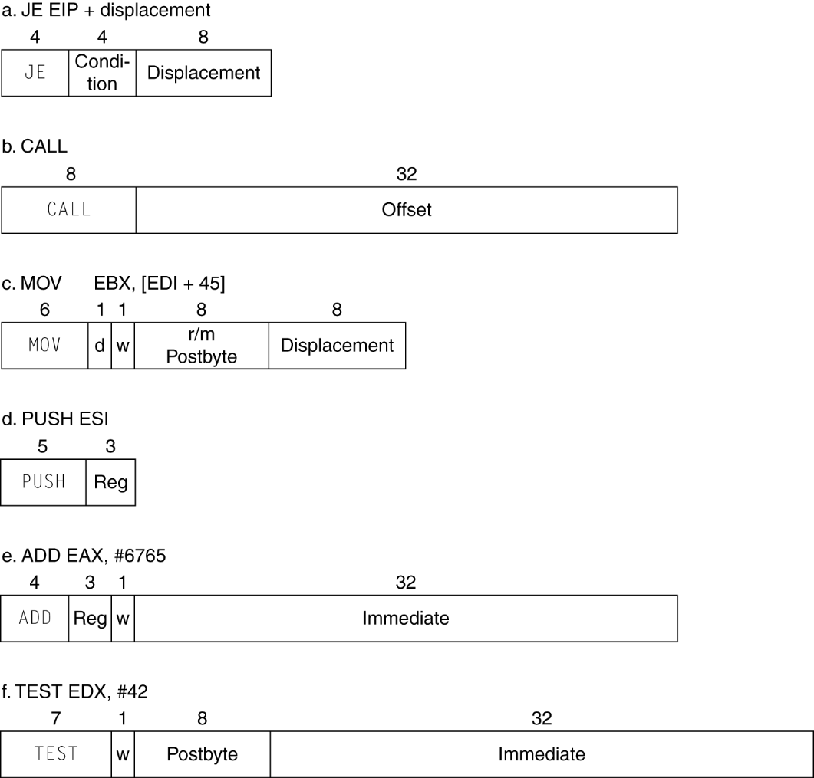
**x86 指令编码
可变长度编码
  后置字节编码
  后置字节修改操作
    操作长度, 重复, 锁定, …
Chapter 2 — Instructions: Language of the Computer — <number>
Notes:
The University of Adelaide, School of Computer Science
Chapter 2 — Instructions: Language of the Computer

Slide 96
**实现 IA-32
复杂指令系统的实现更困难
  硬件翻译指令到简单的微处理机运行
    简单指令：1对1
    复杂指令： 1对多
  微引擎和 RISC相似
  市场份额使其经济可行
与RISC性能比较
  编译器可以避开复杂的指令
Chapter 2 — Instructions: Language of the Computer — <number>
Notes:
The University of Adelaide, School of Computer Science
Chapter 2 — Instructions: Language of the Computer

Slide 97
**ARM v8指令
迁移到64位, ARM做了个完整的检修
ARM v8 类似 MIPS
  从v7来的变化:
    没有条件执行域
    立即数是12位的存储空间
    多个下降加载/存储
    PC 不再是一个GPR
    GPR 集扩展到32
    寻址方式为所有字大小工作
    除法指令
    分支如果等同于/不等同与指令
§2.18 Real Stuff: ARM v8 (64-bit) Instructions
Chapter 2 — Instructions: Language of the Computer — <number>
Notes:
The University of Adelaide, School of Computer Science
Chapter 2 — Instructions: Language of the Computer

Slide 98
谬误
更强大的指令⇒ 更高的性能
  需求更少的指令
  但复杂指令实现困难
    可能带慢了所有的指令, 包括简单指令
  编译器更擅长从简单指令译码
使用汇编程序获得高性能
  但现代编译器更适合现代的处理机
  更多的代码量 ⇒ 更多的错误，更少的产出
§2.19 Fallacies and Pitfalls
Chapter 2 — Instructions: Language of the Computer — <number>
Notes:
The University of Adelaide, School of Computer Science
Chapter 2 — Instructions: Language of the Computer

Slide 99

谬误
向前兼容性 ⇒ 指令集不需改变
  但是他们增加了指令数量
x86 instruction set
Chapter 2 — Instructions: Language of the Computer — <number>
Notes:
The University of Adelaide, School of Computer Science
Chapter 2 — Instructions: Language of the Computer

Slide 100
陷阱
连续字的地址不连续
  增量是4而不是1！
在自动变量的定义过程外，使用指针指向该变量
  例如, 使用一个过程中局部数组的指针，从该过程传出
  堆栈弹出后，指针变为无效
Chapter 2 — Instructions: Language of the Computer — <number>
Notes:
The University of Adelaide, School of Computer Science
Chapter 2 — Instructions: Language of the Computer

Slide 101
本章小结
设计原则
  1. 简单源于规整
  2. 越小越快
  3. 加速常用操作
  4. 优秀的设计需要适宜的折衷方案
软件和硬件的各个层
  编译器, 汇编器, 硬件
MIPS: 典型的RISC指令集
  相对于x86是CISC指令集
§2.20 Concluding Remarks
Chapter 2 — Instructions: Language of the Computer — <number>
Notes:
The University of Adelaide, School of Computer Science
Chapter 2 — Instructions: Language of the Computer

Slide 102
本章小结
用标准测试程序评测MIPS指令的执行
  考虑加速常用的操作
  考虑折中的方案
指令类 | MIPS 示例 | SPEC2006 整数 | SPEC2006 浮点
Arithmetic | add, sub, addi | 16% | 48%
Data transfer | lw, sw, lb, lbu, lh, lhu, sb, lui | 35% | 36%
Logical | and, or, nor, andi, ori, sll, srl | 12% | 4%
Cond. Branch | beq, bne, slt, slti, sltiu | 34% | 8%
Jump | j, jr, jal | 2% | 0%
Chapter 2 — Instructions: Language of the Computer — <number>
Notes:
The University of Adelaide, School of Computer Science
Chapter 2 — Instructions: Language of the Computer
硬件结构设计是，优化考虑的重点是比例大的操作

Slide 103
X86-CISC2RISC
Out of order execution
Instructions are split into μops
    ; Example 2.1. Out of order processing
    mov eax, [mem1]
    imul eax, 5
    add eax, [mem2]
    mov [mem3], eax
  the ADD EAX,[MEM2] instruction is split into two μops:
    Read [mem1] to unnamed register
    add
Chapter 2 — Instructions: Language of the Computer — <number>
Notes:
A simple instruction such as ADD EAX,EBX generates only one μop, while an instruction like ADD EAX,[MEM1] may generate two: one for reading from memory into a temporary (unnamed) register, and one for adding the contents of the temporary register to EAX. The instruction ADD [MEM1],EAX may generate three μops: one for reading from memory, one for adding, and one for writing the result back to memory.
The University of Adelaide, School of Computer Science
Chapter 2 — Instructions: Language of the Computer

Slide 104
    ; Example 2.2. Instructions split into μops
    push eax
    call func
  The PUSH EAX instruction may be split into two μops
    SUB ESP,4 and MOV [ESP],EAX
Chapter 2 — Instructions: Language of the Computer — <number>
Notes:
call需要最新的esp，但无需等待eax可用。
也就是说x86利用了RISC核心指令实现了其外部的CISC指令集
The University of Adelaide, School of Computer Science
Chapter 2 — Instructions: Language of the Computer

Slide 105
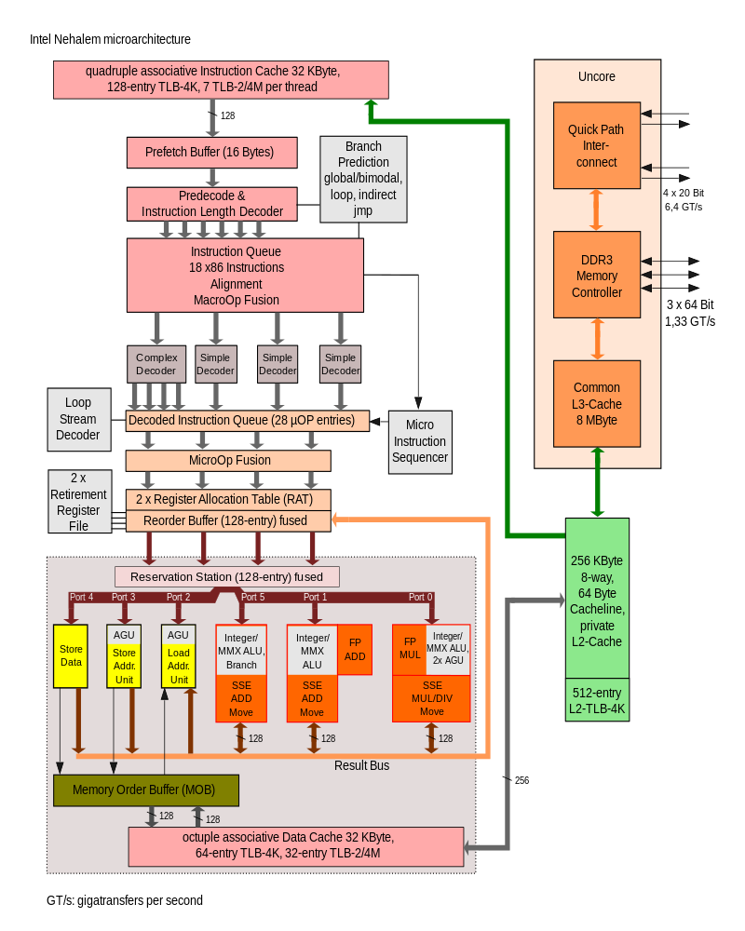
Chapter 2 — Instructions: Language of the Computer — <number>

